Slide 1


Herzlich willkommen
zur Fortbildung
„KI im Deutschunterricht”
Moderierende: xx xx, yy yy

Slide 2

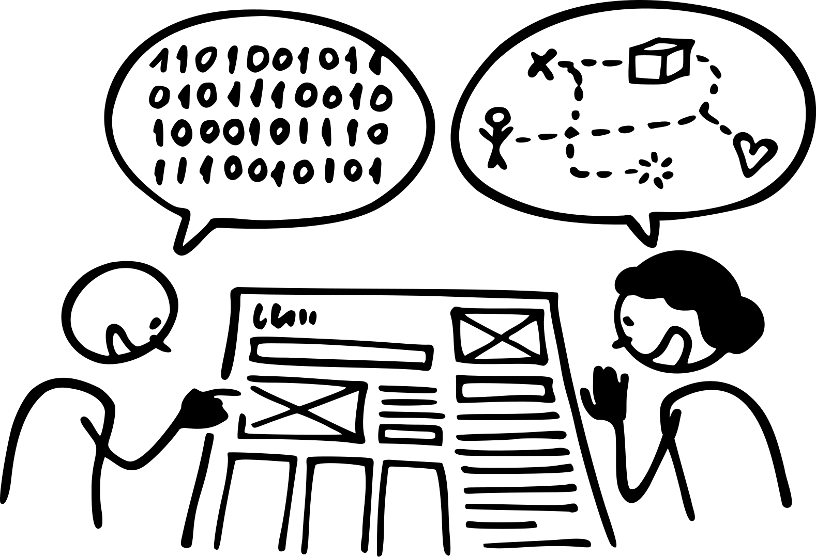






















Aufbau der Fortbildung am 14.05.25
Inhalte & Organisatorisches
9:00-9.15
  Input & Arbeitsphase 1
  9.45 – 12:00
Mittagspause
12:00 – 12:45
  Präsentation/Austausch
  15:30 – 16:00
  Zwischenstand
  12:45-13.00
KI & Sie – Verortung
9:15 – 9:45
16:30
Evaluation
16.00-16.30
  Arbeitsphase 2
  13:00 – 15:30
Notes:
Kollegiales DU anfragen!

Slide 3
Inhalte & Organisatorisches
9:00-9.15
Notes:
Kollegiales DU anfragen!

Slide 4



Die TaskCard zur Fortbildung –
Unsere digitale Schaltzentrale
alle Arbeitsaufträge
alle Materialien
alle Links
https://t1p.de/xxxx

Slide 5
Inhalte & Organisatorisches
9:00-9.15
KI & Sie – Verortung
9:15 – 9:45
Notes:
Kollegiales DU anfragen!

Slide 6

KI – Wo befinde ich mich gerade?
Wir würden uns freuen, wenn Sie Ihre Position gleich
mit uns und der Gruppe teilen.

Slide 7


Slide 8


Vorstellungsrunde / Kennenlernen
Kurze
Vorstellungsrunde
  Name
  Schule
  Fächer
  Erfahrung mit künstlicher Intelligenz
  Ergänze diesen Satz:
  Der heutige Fortbildungstag ist für mich erfolgreich, wenn ich …
Notes:
NACH der kurzen Vorstellrunde:
!!! Edkimo-Abfrage hier ansprechen !!!
=>alle E.-KuK, viele länger im Dienst, 5x “+” bei Zusammenarbeit mit KuK an BK,
6x nie Fobi/1x1 Fobi/1x2 Fobi,
WAS berücksichtigt WAS WENIGER berücksichtigt
-Differenzierung(A0-B1) -Diagnostik
-U.-Material -Leistungsüberprüfung, KA, Feststellungsprüfung
-E.-U. ohne Deutsch. -Sprachsensibler Unt.
-RL, Krit. schriftl./
mündl. Leist.
-Bücher/Mat. Verlage

Slide 9
Inhalte & Organisatorisches
9:00-9.15
  Input & Arbeitsphase 1
  9.45 – 12:00
KI & Sie – Verortung
9:15 – 9:45
Notes:
Kollegiales DU anfragen!

Slide 10
Fünf Dimensionen für den Unterricht
Reskilling, Deskilling und Upskilling
Funktionsweise KIs
KI und Bias
Halluzinationen

Slide 11






Fünf Dimensionen für den Unterricht (Joscha Falck)
Lernen mit KI
Lernende benötigen Anwendungs- und Strategiewissen darüber, wie sie KI-Tools aktiv einsetzen können, um die eigenen Lernprozesse zu unterstützen.
Lernen
über KI
Lernen
durch KI
Lernende benötigen Wissen darüber, wie Kl funktioniert, wo ihre Grenzen liegen und welche gesellschaftlichen, wirtschaftlichen, politischen und ethischen Dimensionen zu beachten sind.
Lernende können bei eigenen Lernprozessen (passend zum Lernstand) von adaptiven Lern- und Tutorsystemen durch Korrektur/Feedback
unterstützt werden.
Lernen trotz KI
Lernen ohne KI
Lernende benötigen
Reflexions- und Diskussions-möglichkeiten sowie
Antworten auf die Frage, warum sie lernen sollen, was die Maschine besser kann.
Lernenden sollten auch weiterhin schulische
Bildungsprozesse ermöglicht werden, die nicht von Datenverarbeitung und Bildschirmen geprägt sind.
LERNEN UND KI

Slide 12
Lernen trotz KI
Warum sollen Lernende überhaupt noch lernen, was die Maschine besser und schneller kann? Wie können wir Lernende zum Lernen motivieren, wenn jeder in Echtzeit mit einem KI-Tool eine hochwertige Lösung der im Unterricht gestellten Aufgabe erzeugen kann?
Lernen
über KI
Lernen
durch KI
Lernen trotz KI
Lernende benötigen
Reflexions- und Diskussions-möglichkeiten sowie
Antworten auf die Frage, warum sie lernen sollen, was die Maschine besser kann.
LERNEN UND KI

Slide 13
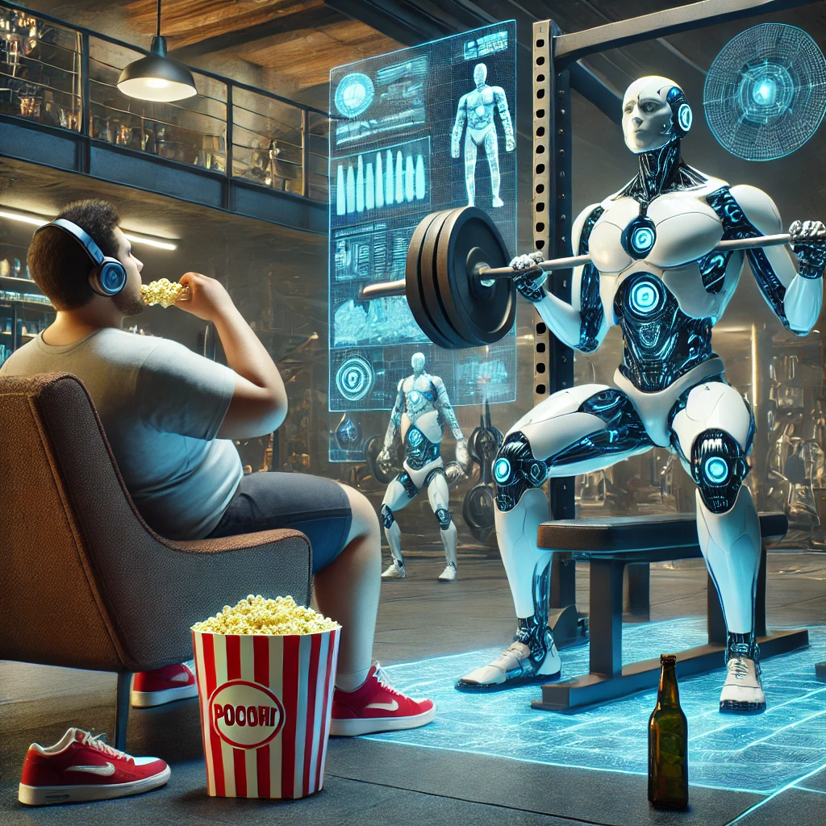
Warum überhaupt noch Lernen ohne KI?
Reskilling,
Deskilling
und
Upskilling

Slide 14
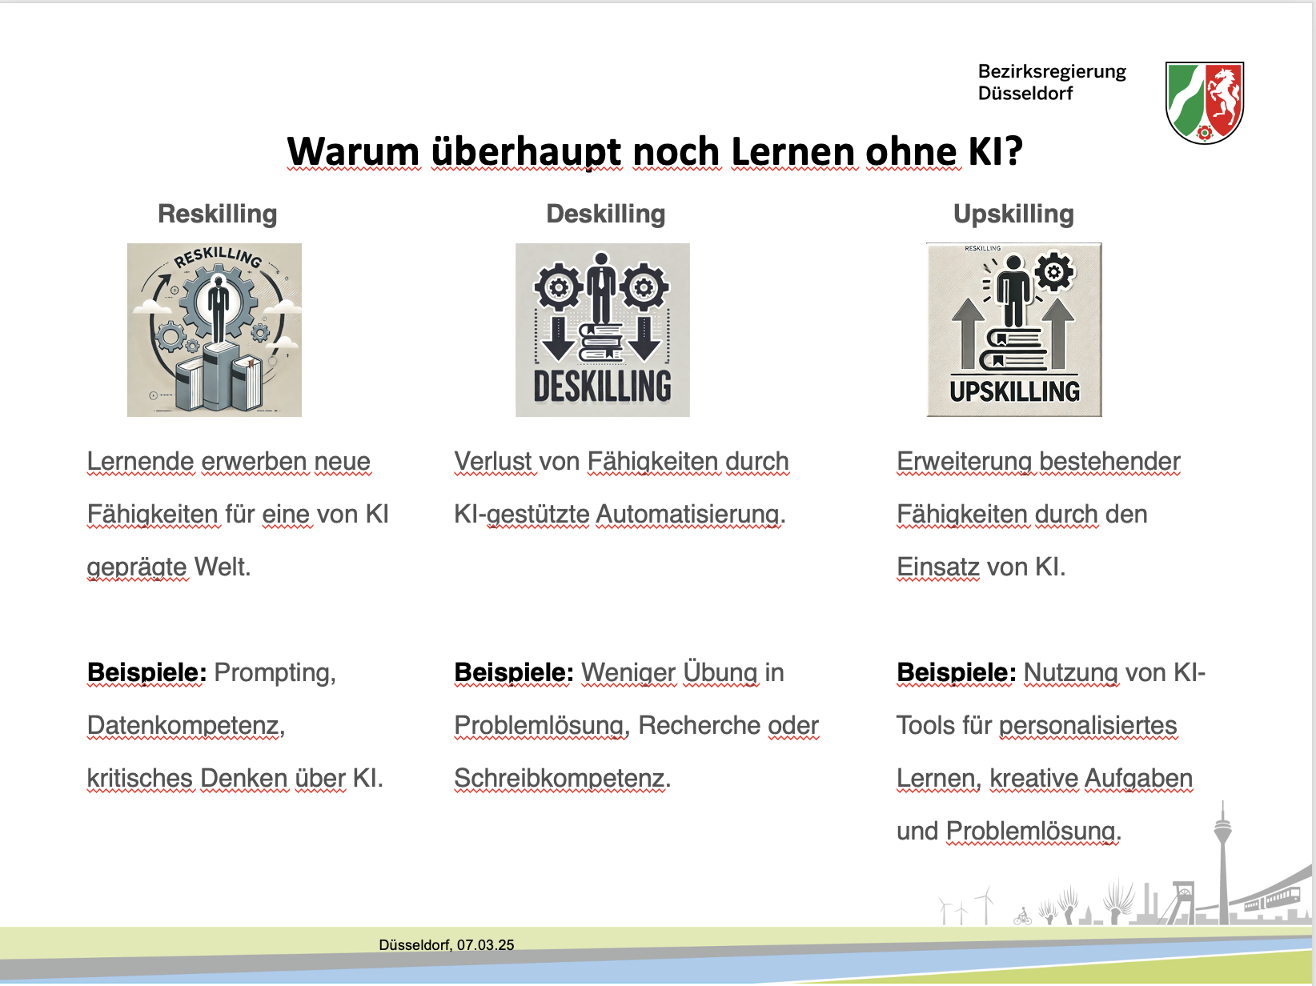

Slide 15
Lernen über KI
Lernen mit KI
Lernen
über KI
Was kann KI?
Was kann sie nicht?
Welche Potentiale liegen in ihr?
Welche Gefahren bringt sie mit sich?
DSK: Medienkompetenz und informatorische Grundkenntnisse
Lernen
durch KI
Lernende benötigen Wissen darüber, wie Kl funktioniert, wo ihre Grenzen liegen und welche gesellschaftlichen, wirtschaftlichen, politischen und ethischen Dimensionen zu beachten sind.
Lernen trotz KI
Lernen ohne KI
LERNEN UND KI

Slide 16



Warum überhaupt noch Lernen ohne KI?
Reskilling | Deskilling | Upskilling
Lernende erwerben neue Fähigkeiten für eine von KI geprägte Welt. Beispiele: Prompting, Datenkompetenz, kritisches Denken über KI. | Verlust von Fähigkeiten durch KI-gestützte Automatisierung. Beispiele: Weniger Übung in Problemlösung, Recherche oder Schreibkompetenz. | Erweiterung bestehender Fähigkeiten durch den Einsatz von KI. Beispiele: Nutzung von KI- Tools für personalisiertes Lernen, kreative Aufgaben und Problemlösung.

Slide 17


Analogie
klassische
Suchmaschinen bilderkennende KI
… bezogen auf die Ergebnisse/ “Produkte” klassischer Suchmaschinen und KI
=> Was ist ähnlich, was ist anders?
Notes:
… ein wenig “holzschnittartig”, KI-Antwort s.u.:
Suchmaschinen:
-riesige Auswahl, Ergebnisse für sich “getopft”, durcheinander “getopft” nebeneinander nützliche Pflanzen bis Unkräuter/Schmarotzer,
-keine fließenden Übergänge zwischen verschiedenen Pflanzen;
-wenn (Ver-)Änderung – dann ”aus dem Topf” heraus, also starke Veränderung ohne “sanfte” Übergänge.
Bilderkennende KI:
-riesige Auswahl, Ergebnisse “ungetopft” nebeneinander,
-fließende/”ungetopfte” Übergänge zwischen nützlichen Pflanzen und Unkräutern/Schmarotzern;
-wenn (Ver-)Änderung – dann nahtlose Übergänge ohne große Umbrüche möglich.
-------------------------------------------
KI-Antwort (Vergleich m. ChatGPT, 22.02.25, 11.25 Uhr):
Ähnlichkeiten:
1. Strukturierte Informationsvermittlung:
Beide Systeme liefern Informationen auf organisierte Weise.
→ Das erste Bild zeigt eine sehr geordnete Gartenlandschaft mit klaren Wegen und symmetrischer Anordnung (ähnlich einer Suchmaschinen-Ergebnisliste).
→ Das zweite Bild ist ebenfalls strukturiert, aber auf eine eher organische, vernetzte Weise – ähnlich wie KI, die Informationen zusammenfasst und in Kontext setzt.
2. Vielfältige Inhalte:
Beide Systeme bieten eine breite Auswahl an Informationen.
→ Die klassischen Suchmaschinen präsentieren viele verschiedene Links (wie die zahlreichen einzelnen Pflanzen und Töpfe im ersten Bild).
→ Die KI greift auf eine große Wissensbasis zurück, verbindet verschiedene Konzepte und zeigt eine „verwobene“ Landschaft des Wissens (wie die miteinander verbundenen Beete im zweiten Bild).
Unterschiede:
1. Präsentation der Informationen:
- Suchmaschinen (1. Bild) liefern eine Liste einzelner Ergebnisse, ähnlich den in Reihen angeordneten Töpfen. Man muss selbst auswählen und durchklicken.
- KI (2. Bild) bietet eine integrierte, zusammenhängende Antwort, vergleichbar mit dem organischen, vernetzten Garten.
2. Nutzerführung:
- Im ersten Bild führt der Weg linear durch den Garten – genau wie eine Suchmaschine, die den Nutzer durch verschiedene Links leitet.
- Im zweiten Bild gibt es verschlungene, ineinander verwobene Pfade – die KI verarbeitet Informationen ganzheitlich und liefert eine konsolidierte Antwort.
3. Interaktion mit den Informationen:
- Bei einer klassischen Suchmaschine muss der Nutzer aktiv mehrere Quellen durchsehen und sich selbst ein Bild machen.
- Eine KI fasst direkt zusammen, stellt Zusammenhänge her und gibt eine kuratierte Antwort.
4. Flexibilität und Kreativität:
- Suchmaschinen basieren auf exakten Keywords und liefern eine eher starre Liste von Treffern.
- KI versteht natürliche Sprache, kann Zusammenhänge erkennen und kreative Antworten generieren.
Fazit:
- Suchmaschinen sind wie ein geordneter Garten, in dem man gezielt nach einzelnen Pflanzen (Informationen) suchen und diese selbst bewerten muss.
- KI ist wie ein harmonisch verwobenes Gartenkunstwerk, das die Informationen bereits für den Nutzer kombiniert und kontextualisiert.
Beide Systeme haben ihre Stärken – Suchmaschinen bieten Kontrolle und Vielfalt, während KI eine integrierte, intuitive Nutzererfahrung schafft.

Slide 18

Analogie bilderkennende KI: Anfangsphase
Notes:
Der wilde Anfang = 1. Trainingsphase der Language Learning Modelle
- Ungezähmtes Wachstum: Bevor jemand Hand anlegt, wächst in diesem Garten alles durcheinander – auch Pflanzen, die schädliche Vorurteile oder unerwünschte Inhalte in sich tragen. Diese Phase spiegelt den untrainierten Zustand des Modells wider, in dem die Daten noch nicht gefiltert oder bearbeitet wurden.
- Erste Ergebnisse: Trotz des Chaos können in diesem wilden Zustand durchaus interessante und kreative Muster entstehen, doch es besteht auch das Risiko, dass unerwünschte Elemente sichtbar werden.
----------------------------------------
Die Realität des Gartens = 1. Trainingsphase der Language Learning Modelle
-Unkraut und invasive Samen: Trotz aller Bemühungen bleiben manchmal auch einige invasive Pflanzen oder Samen, die schädliche Vorurteile und Stereotype symbolisieren, im Garten verwurzelt.
-Diese Elemente haben sich in der Vergangenheit tief in den Boden des Gartens eingeschlichen und sind oft hartnäckig, weil sie schon lange Teil des ursprünglichen Ökosystems waren = 1. / anfängliche Trainingsphase diverser Language Learning Modelle.

Slide 19
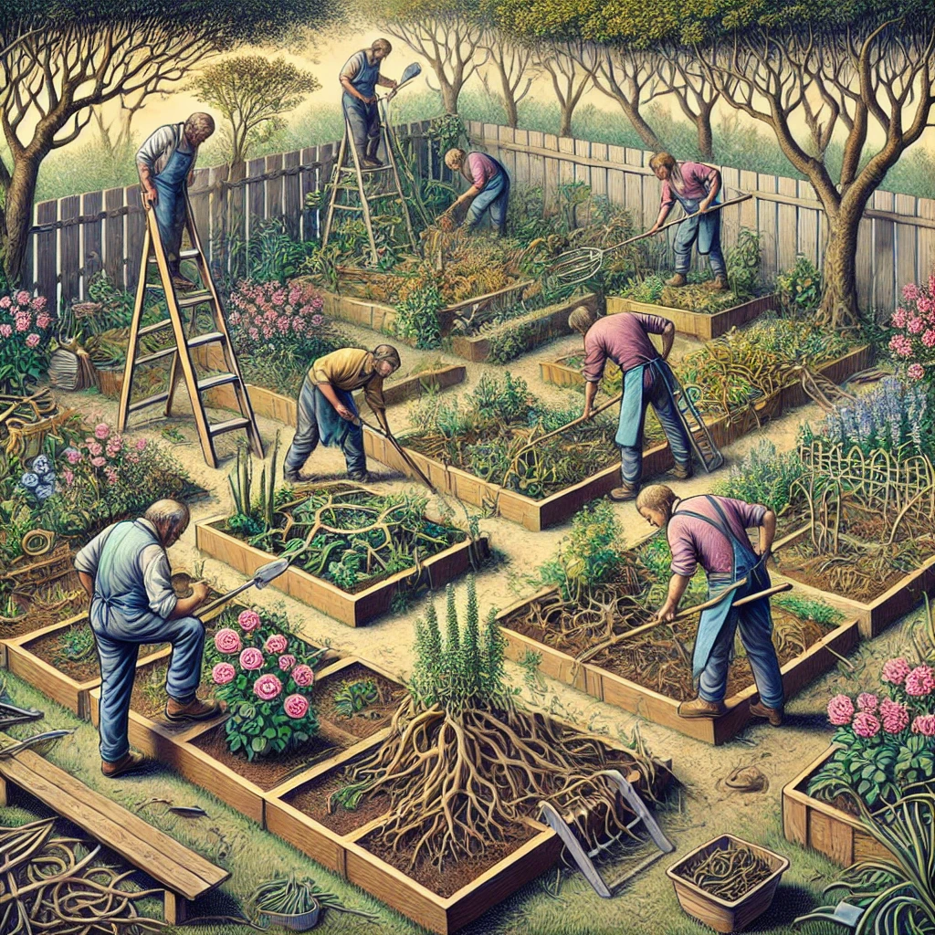
Analogie bilderkennende KI: Überarbeitungsphase
Notes:
Die gezielte Umgestaltung = 2. Trainingsphase der Language Learning Modelle
- Gezielte Pflege: Erfahrene Gärtner und Landschaftsarchitekten kommen hinzu, um diesen wuchernden Garten zu ordnen. Sie identifizieren und entfernen gezielt die Pflanzen, die schädliche Inhalte
wie Rassismus, Sexismus oder Gewaltverherrlichung symbolisieren.
- Es kann auch aber auch sein, dass die Gärtner etc. unterschiedliche Vorstellungen hinsichtlich der Pflanzen haben und somit Stereotype/Bias fortsetzen …!!!
- Kontinuierliche Pflege: Auch wenn sie viel Arbeit in die Neugestaltung stecken, bleiben einige invasive Samen und tief verwurzelte Unkräuter erhalten – ein Hinweis darauf, dass der ursprüngliche,
unzensierte Input Spuren hinterlässt und zusätzlich siehe Gärtner mit unterschiedlichen Vorstellungen …!
--------------------
Kontinuierliche Pflege = 2. Trainingsphase der Language Learning Modelle
-Die Gärtner und Architekten arbeiten unermüdlich daran, den Garten weiter zu pflegen – sie entfernen, was immer wieder nachwächst, und versuchen, den Nährboden so zu verbessern, dass schädliche Samen weniger Chancen haben. = iteratives menschliches Überprüfen der KI-Ergebnisse, z.T. von Beschäftigten in erbärmlichen Situationen.
-Aber der Einfluss der ursprünglichen, teilweise fehlerhaften Pflanzenauswahl kann nie ganz beseitigt werden. = weiterhin Vorliegen von Stereotypen/Bias, s. später in Präsi.

Slide 20
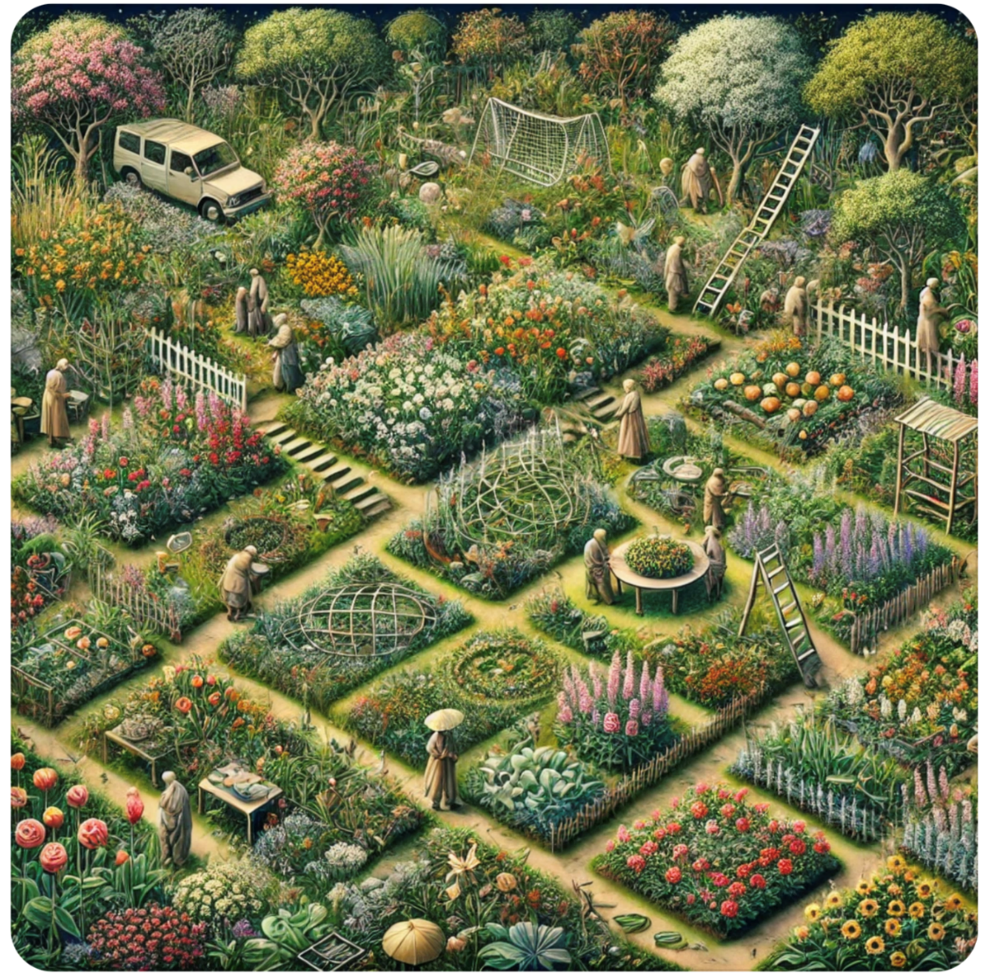
Analogie bilderkennende KI: Nutzerphase
Notes:
Das komplexe Endergebnis = 3. Phase / Anwendungsphase der Language Learning Modelle
Der Garten, so wie er heute aussieht, ist das Resultat eines langen Prozesses:
Aus dem wilden Anfang entstand ein größtenteils kultivierter und gepflegter Garten, in dem die meisten schädlichen Elemente entfernt wurden. Dennoch zeigen einige Bereiche des Gartens noch immer die ursprüngliche, ungezügelte Natur.
Diese Analogie verdeutlicht, dass auch ein fein abgestimmtes Sprachmodell immer noch Reste des anfänglichen unzensierten Prozesses in sich tragen kann, selbst wenn es durch menschlichen Einfluss weitgehend gefiltert und veredelt wurde.
----------------------
Ein komplexes Ökosystem = 3. Phase / Anwendungsphase der Language Learning Modelle
Der Garten ist vielfältig und lebendig, was ihn auch anfällig für Widersprüche macht. Manchmal beeinflussen alte, tief verwurzelte Pflanzen das Gesamtbild, auch wenn der Großteil sorgfältig kultiviert und gepflegt wurde. = Situation der KI-Anwendung
Diese Analogie macht deutlich, dass trotz aller menschlicher Eingriffe und ständiger Verbesserungen gewisse Bias und stereotype Elemente weiterhin als Teil des Gesamtbilds vorhanden sind – ein komplexes, lebendiges System, das nie ganz rein oder perfekt gefiltert sein kann.

Slide 21


Wo ist das Boot?
Notes:
Anekdotische Fehlerquellen:
Unterscheidung Schiff/ Auto funktionierte gut, solange die Schiffe auf Wasser abgebildet waren! Die KI war eigentlich ein Wassererkenner, kein Schiff/Auto-Unterscheider.
Ebenso sollte an der amerikanisch-mexikanischen Grenze eine bilderkennende KI entscheiden, ob sich ein militärisches, oder ein ziviles Fahrzeug nähert. Hier waren bei den Trainingsdaten die Militärfahrzeuge im Dunklen oder in der Dämmerung abgebildet. Die KI musste also nur hell/dunkel unterscheiden.

Slide 22
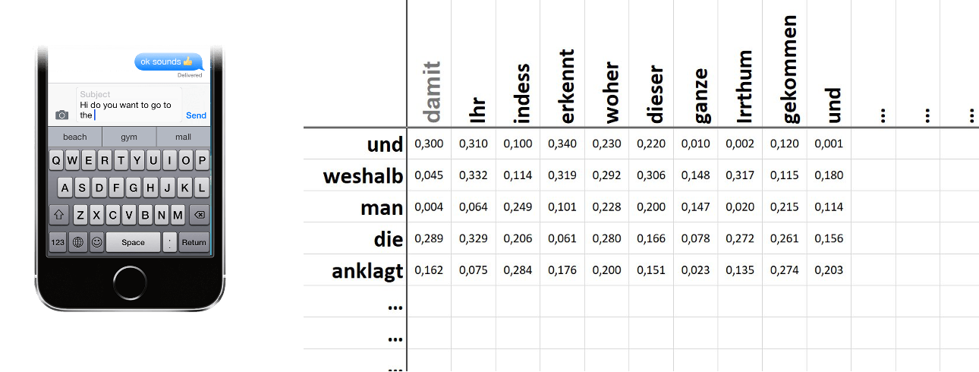
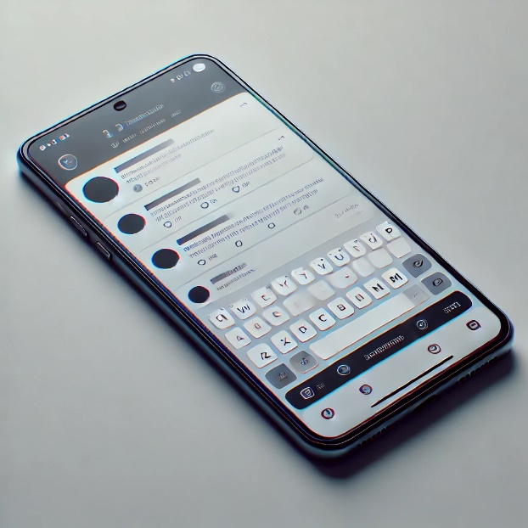
Textgenerierende KI
(LLM, Large Language Models):
Was kommt als Nächstes im Satz?
Notes:
Textgenerierende KI wird trainiert an riesigen Textmengen. Im Ergebnis wird die Wahrscheinlichkeit ermittelt, dass auf ein bestimmtes Wort (Token/Wortfolge) ein anderes (Wort/Token/Wortfolge) folgt. Man kann sich sicherlich vorstellen, dass eine Tabelle wie hier gezeigt für alle (!) möglichen Worte/Token sehr schnell sehr groß wird. Deshalb werden in der Black Box verschiedene strukturelle Vereinfachungen angenommen. Das geht jedoch zu sehr in die Tiefe, es ist jedoch sicher erkennbar, dass bei sehr großen Textmengen (unter anderem das gesamte Internet!) ein riesiger Rechenaufwand zu bewältigen ist.
Deutlich wird: Wenn eine Frage unsinnig ist (Wie gesund ist Straußenmilch), dann gibt es eine statistische Wortfolge als Antwort auf diese Frage!
Thema „heat“ (oder andere Begriffe): Wenn das Modell wie z.B. im Handy immer nur die statistisch wahrscheinlichste Option zur Weiterführung des Textes auswählt, entstehen sehr „kalte“ und unmenschlich klingende Sätze. Die Entwickler drehen deshalb an einer Schraube, die mehr oder weniger Unschärfe einführt („Temperature“ oder „heat“). Auch diese Schraube führt zu „Fantasieergebnissen.“
Es ist in der Forschung noch völlig umstritten, ob die Fantasie und Fehler mit immer größeren Modellen verschwinden werden, oder ob sie zwangsläufig in solchen Systemen auftauchen müssen!

Slide 23
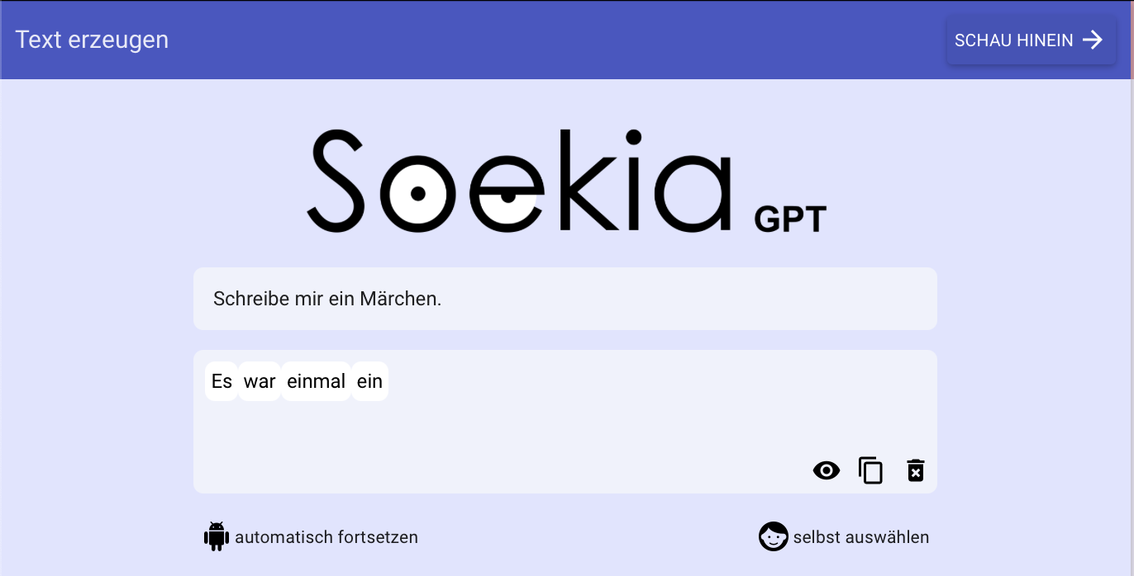

Textgenerierende KI (didaktisches LLM-Modell)
https://www.soekia.ch/gpt.html
Notes:
SoekiaGPT basiert auf Ideen von Michael Hielscher und Werner Hartmann und entstand u.a. aus dem Austausch an den Fachdidaktischen Gespräche der GI in Königstein 2023

Slide 24
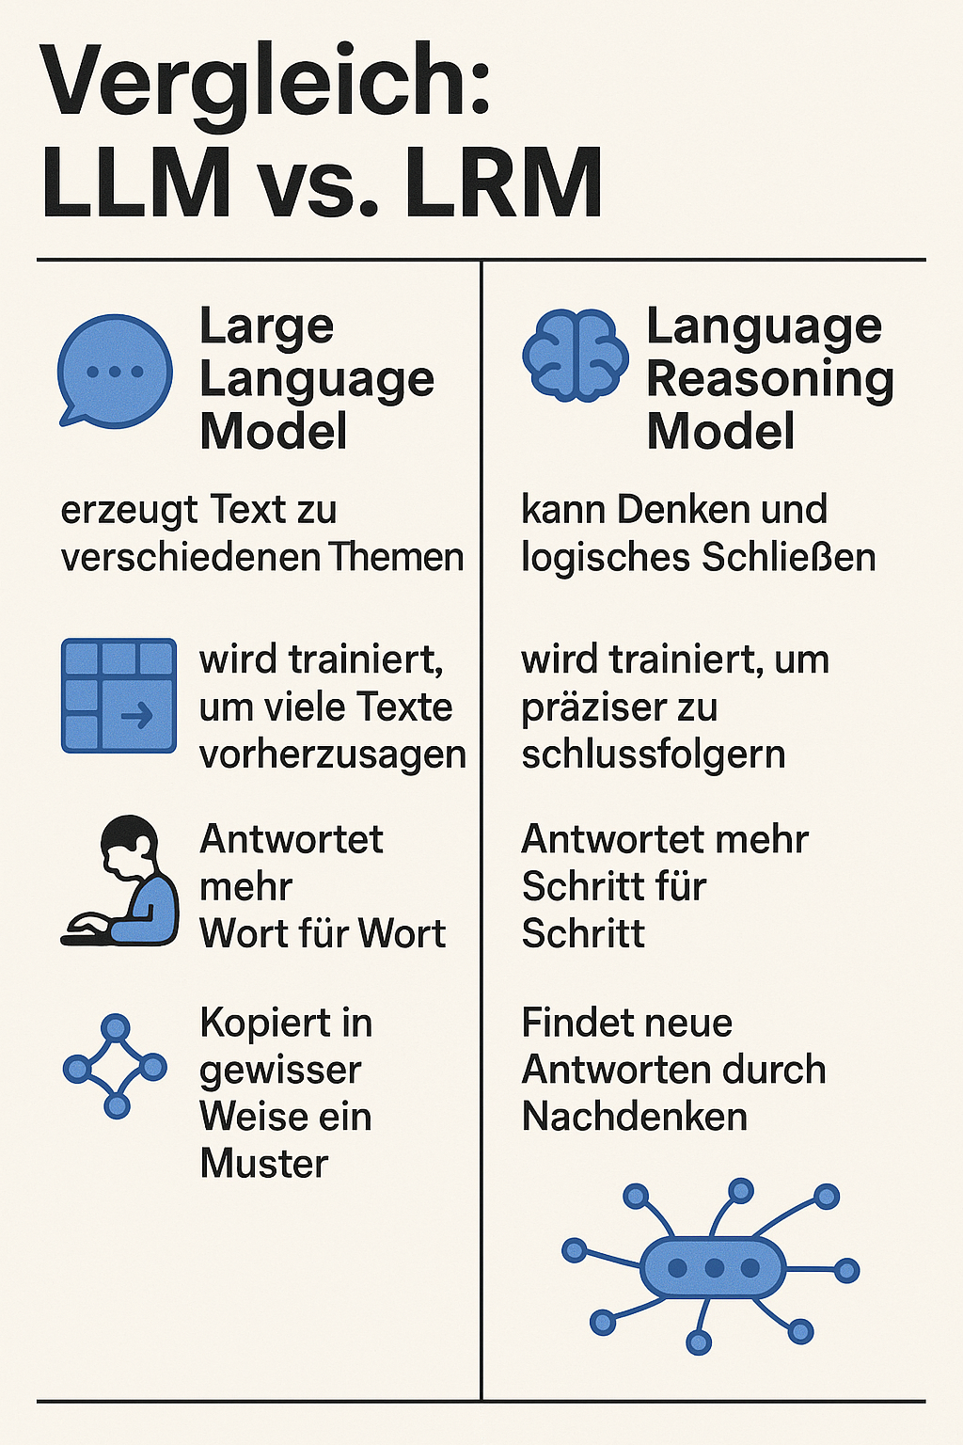
Language Reasoning Models (LRM)
(generiert
von
Open AI
GPT-4o
am
10.05.25)

Slide 25
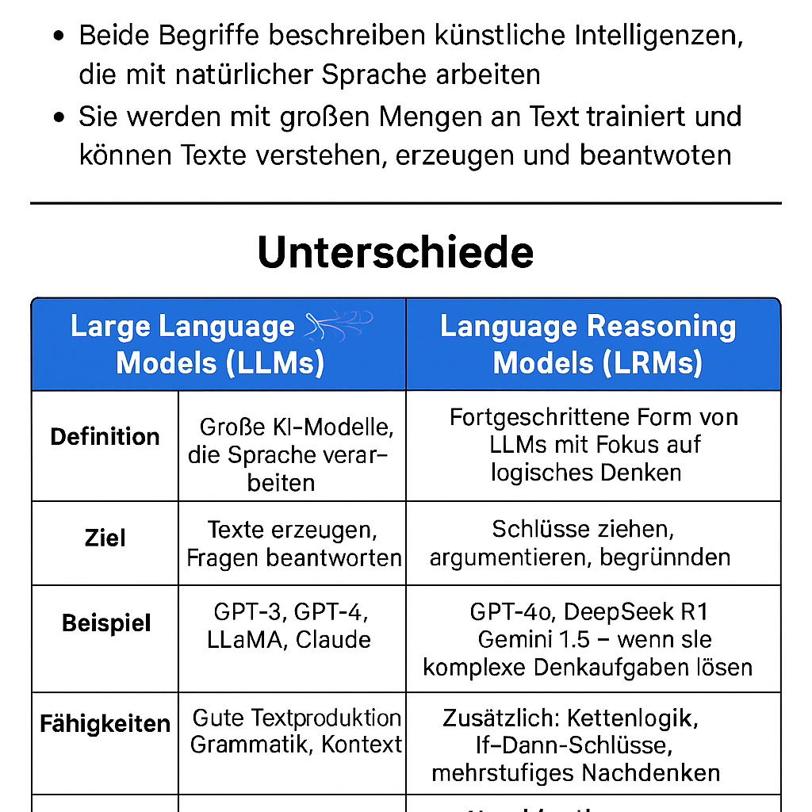
Language Reasoning Models (LRM)
(generiert
von
Open AI
GPT-4o
am
09.05.25)

Slide 26
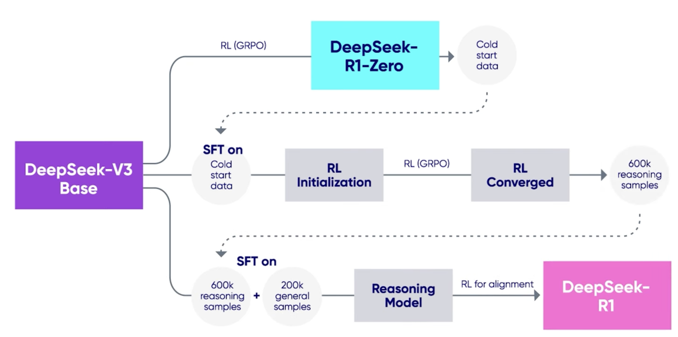
LRMs: Wie wurde DeepSeek R1 erstellt?

Slide 27
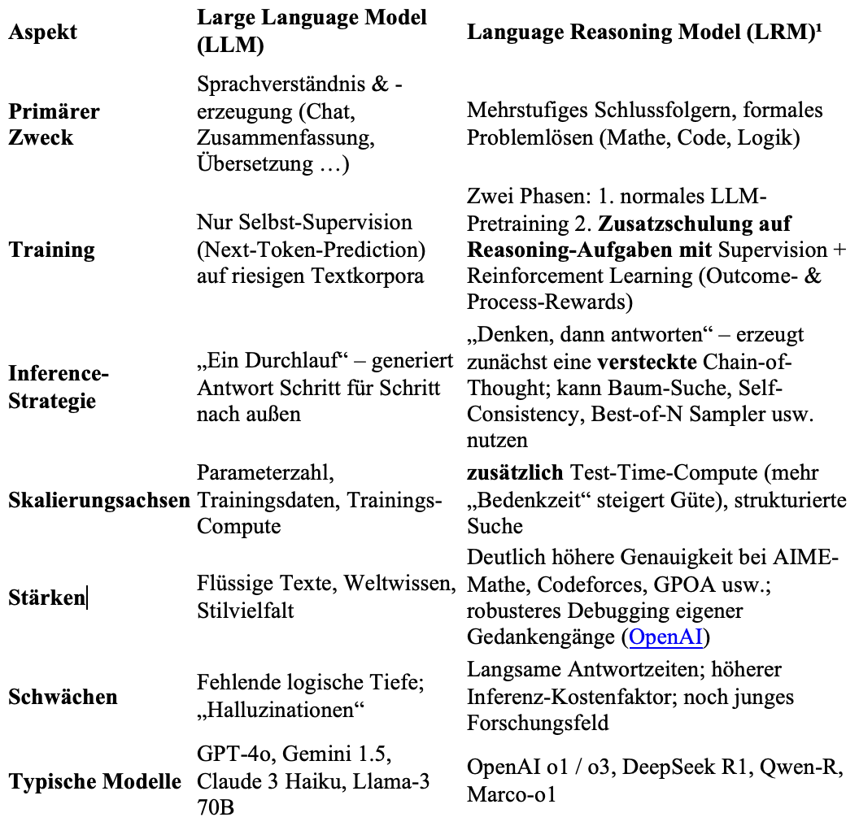
LLM vs. LRM
(generiert von
OpenAI o3
am 9.5.25)

Slide 28




KI und Bias
Notes:
Sehen wir uns ein Beispiel aus der Medizin an. In der Medizin ist KI kaum noch wegzudenken. In der Diagnostik wird KI mittlerweile umfassend eingesetzt. Problematisch hierbei: Die Daten beruhen zu einem großen Anteil auf männlichen Patienten. Frauen zeigen bisweilen bei gleichen Krankheiten völlig andere Symptome, KI diagnostiziert also bei Frauen unzuverlässiger, als bei Männern.
Doch Frauen werden auch an anderer Stelle von KI diskriminiert. Nehmen wir das Beispiel Übersetzungen. Das geschlechtsneutrale „doctor“ wird von KI meist mit „Arzt“ übersetzt. „Nurse“ hingegen mit „Krankenschwester“. Woran liegt das? KI reproduziert Geschlechterrollen, weil in der IT-Branche oft junge Männer arbeiten. In der IT sind laut Bundesagentur für Arbeit gerade einmal knapp 17 % der Beschäftigten weiblich. Daten werden zu einem beachtlichen Teil von jungen, weißen Männern eingepflegt. Sie können sich denken, dass bildgenerierende KI entsprechende Bilder produziert, die eine Frau enthalten. In der Regel sind diese Frauen langhaarig und vollbusig. Auch hier setzt sich der Bias durch die KI fort.

Slide 29
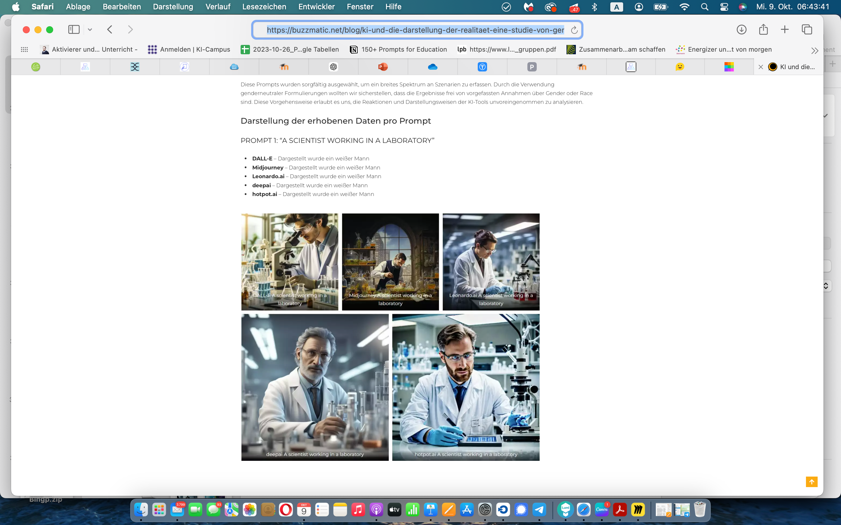
Vergleichsstudie zu bildgenerierender KI und Bias
(05.02.2024)
Quelle:
https://buzzmatic.net/blog/ki-und-die-darstellung-der-realitaet-eine-studie-von-gender-und-race-bias-in-ki-generierten-bildern/
Notes:
Die beiden diskutierten mögliche Abhilfemaßnahmen, einschließlich eines näheren Herangehens an die Kamera, der Verwendung stärkerer Frontbeleuchtung und eines Upgrades von Ofosuhenes Kamera. Abbildung 2 zeigt auch die Auswirkung, als sich Ofosuhene der Kamera näher näherte, was sein Gesicht zeigte, aber es war sehr unterbelichtet und erfasste auch eine hellfarbene runde Kugel hinter seinem Kopf."

Slide 30

nachgetestet am 31.03.2025, Fobizz DALL-E3
„scientist“ „Wissenschaftler*in“

Slide 31




nachgetestet am 09.05.2025, ChatGPT DALL-E3
„scientist“ „Wissenschaftler*in“

Slide 32

Automation Bias
verhaltenspsychologisch nachgewiesenes Phänomen
Menschen
  vertrauen Vorschlägen und Entscheidungen von Maschinen übermäßig
  neigen dazu, Weg des geringsten kognitiven Aufwands einzuschlagen
  geben der “Automatisierung” tendenziell den Vorzug
  … nicht erst seit KI (bspw. Royal-Mail-Horizon-Skandal)
Anja Lorenz (TH Lübeck)
sinngemäß aus Wikipedia https://en.wikipedia.org/wiki/Automation_bias

Slide 33

Zwei Methoden zur Bias-Reduktion:
Diversity De-Biasing
Personas durch Prompting

Slide 34

Woher kommen Halluzinationen?
Können Sie mir den
Weg zum Club in Mumbai
mit den hottest Chicks beschreiben?
Natürlich!
Geradeaus, Sir.
An der Ecke links
abbiegen! Dann sind Sie
schon dort.
Notes:
In diesem Bild sehen Sie einen Touristen in Mumbai, der einen einheimischen nach dem Weg zu einem angesagten Club fragt. Freundlich wie er ist erteilt dieser Auskunft.

Slide 35
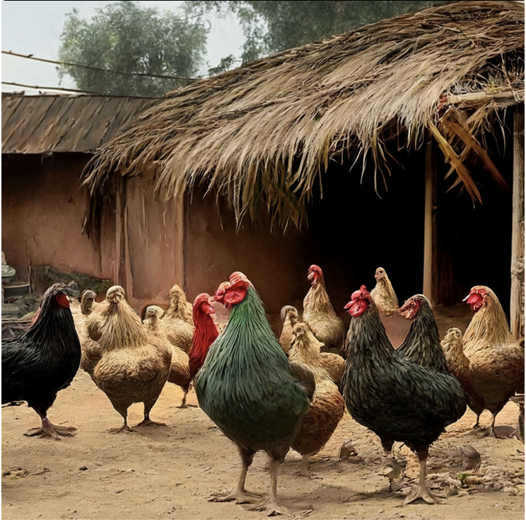
Woher kommen Halluzinationen?
Was ihn dort erwartet …
Notes:
Der Tourist hat ein kulturelles Problem zu spüren bekommen. In Indien gilt es als unhöflich, nicht zu antworten. Sie werden also immer eine Antwort erhalten – unabhängig davon, ob Ihr Gegenüber die Antwort kennt, oder nicht.
Ähnlich verhält es sich mit KI – die meisten LLMs sind nicht darauf trainiert zu antworten, wenn sie keine Informationen haben.
Sie generieren also Informationen basierend auf Algorithmen. Wie das funktioniert, das können Sie der folgenden Grafik entnehmen:

Slide 36


Brandolinis Gesetz – Bullshit in, Bullshit out
Die Menge an Energie (und Zeit), die nötig ist, um Blödsinn zu produzieren.
Die Menge an Energie (und Zeit), die nötig ist, um Blödsinn zu widerlegen.
Fehlerhafte Informationen vervielfältigen sich im Internet.
Notes:
Brandolinis Gesetz ist eine Internet-Weisheit, die besagt, dass es viel mehr Mühe kostet, falsche Informationen zu widerlegen, als sie zu verbreiten.
Das liegt daran, dass man für die Widerlegung oft mehr Beweise, Argumente und Erklärungen braucht, als für die Erzeugung von Unsinn.
Mit Blick auf KI bedeutet das, dass man vorsichtig sein muss, welche Quellen man für die Erzeugung oder Bewertung von KI-Inhalten verwendet.
Es gibt viele falsche oder irreführende Informationen über KI im Internet, die man nicht einfach glauben sollte.
Man sollte immer versuchen, die Qualität, die Herkunft und die Absicht der KI-Inhalte zu überprüfen, bevor man sie akzeptiert oder weitergibt.
Andernfalls kann man Opfer oder Verbreiter von Bullshit werden.Das spielt nicht nur bei Verschwörungstheorien und Fake News eine wichtige Rolle.

Slide 37

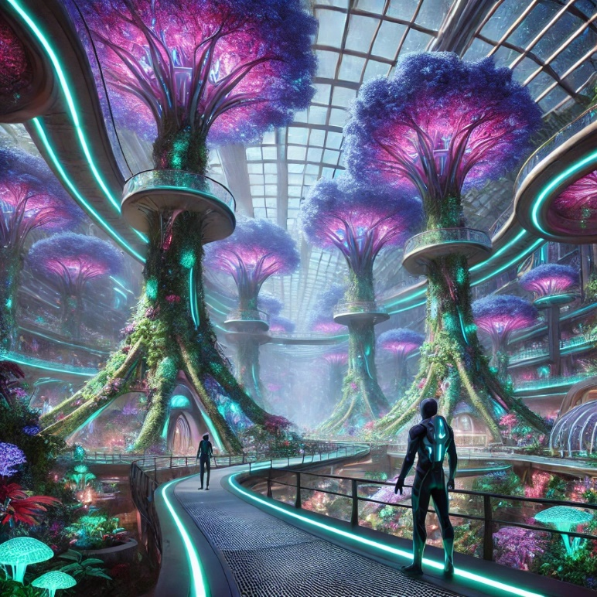
Sind Halluzinationen Fluch oder Segen?
Notes:
Die klare Antwort auf diese Frage lautet: Carbonara. Zum einen stellt es sich natürlich als Herausforderung mit Blick auf Fake News und Verschwörungstheorien dar, wenn eine KI wahre von unwahren Informationen nicht unterscheiden kann. Zum anderen stellen diese Halluzinationen jedoch kreatives Potenzial dar, etwa beim Verfassen von Drehbüchern oder surrealen Bildern.
x
Es ist davon auszugehen, dass es künftig KI-Modelle für unterschiedliche Anwendungen gibt. Für die Produktion von akademischen Texten beispielsweise Modelle, die Quellen so ausweisen, dass der User verifizieren kann. Für den kreativen Bereich hingegen Anwendungen, bei denen Halluzinationen sogar wünschenswert sind. Man muss also nicht In Utopien und Dystopie denken, sondern sich im Klaren sein, dass der Erfolg im Umgang mit KI an der Wahl des, für den bestimmten Einsatz geeignete Tool. Hier sind die Digitalen Schlüsselkompetenzen, in diesem Falle das 1) Anwendungs-Know-how gefragt.
Auch die 2) informatischen Grundkenntnisse sind von essentieller Bedeutung beim Umgang mit KI – was sind Algorithmen und wie funktioniert Machine Learning?
Eine weitere Digitale Schlüsselkompetenz, die für den Einsatz von KI essentiell ist, ist die 3) Medienkompetenz. Diese beginnt bei der Auswahl des geeigneten Tools mit Blick auf Datenbasis und DSGVO-Konformität. Eine Unterstützung hierzu bieten wir Ihnen mit der folgenden Übersicht:

Slide 38
Lernen mit KI
Lernen mit KI
Lernende benötigen Anwendungs- und Strategiewissen darüber, wie sie KI-Tools aktiv einsetzen können, um die eigenen Lernprozesse zu unterstützen.
Lernen
über KI
Lernen
durch KI
Prompting-Kompetenz
Wissen darüber, wie ich KI
lernförderlich einsetzen
kann
Anwendungs-Know-how
Lernen trotz KI
Lernen ohne KI
LERNEN UND KI

Slide 39
Lernen durch KI
Lernen mit KI
x
Lernen
durch KI
Formatives Assessment
mit KI
Binnendifferenzierung
Sprachsensibilität
Lernende können bei eigenen Lernprozessen (passend zum Lernstand) von adaptiven Lern- und Tutorsystemen durch Korrektur/Feedback
unterstützt werden.
Lernen ohne KI
LERNEN UND KI

Slide 40
Lernen ohne KI
Lernen mit KI
Bildschirmzeit in Maßen
Fokus auf 4K
„Sinnliches Lernen“
Kulturtechniken am
Leben erhalten
Lernen
über KI
Lernen
durch KI
Lernen trotz KI
Lernen ohne KI
Lernenden sollten auch weiterhin schulische
Bildungsprozesse ermöglicht werden, die nicht von Datenverarbeitung und Bildschirmen geprägt sind.
LERNEN UND KI

Slide 41

KI erkennt Muster!
  KI kann nicht „denken“ oder verstehen
  KI macht überraschende und unerwartete Fehler
  Textgenerierende KI liefert immer eine Antwort
Notes:
Aus dem bisher Skizzierten wird deutlich, dass die KI sehr gut darin ist, Muster in großen Datenmengen zu finden.
Das führt dazu, die Leistung der textgenerierenden zu vermenschlichen. ACHTUNG.
KI macht unerwartete, fast schon als dumm zu bezeichnende Fehler (Pferd mit Wasserzeichen).
KI versteht keine Konzepte, kann Logik nicht gut, liefert aber immer eine Antwort

Slide 42
KI-Tools
Fobizz
TaskCards der Fortbildung

Slide 43
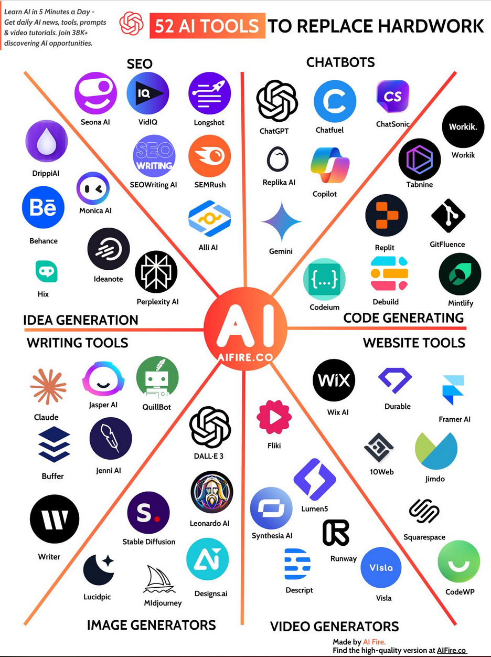

Slide 44

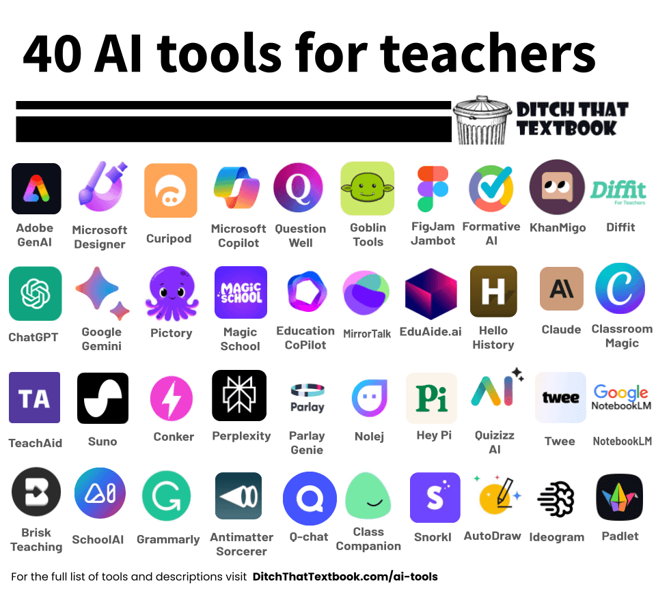

Slide 45









ChatGPT
Mistral AI
Claude AI
Copilot
(Microsoft)
Gemini (Google)
Canva AI
Firefly AI
Perplexity

Slide 46

Vorteile von Fobizz:
datensicher und werbefrei (DSGVO-konform)
auf Unterrichtseinsatz abgestimmt, Einfluss auf Kriterien möglich
keine Registrierung von Lernenden nötig
in Deutschland entwickelt und gehostet
viele Erklärungen & Tipps
Handschrifterkennung
Fehlerliste als PDF mit Beschreibung der Fehler exportierbar

Slide 47
Nachteile von Fobizz:
oft nicht so leistungsfähig wie KIs „an sich“
“ChatGPT 4.0 mini gegeben bei Klassenräumen, weniger leistungsfähig als KIs an sich
bei Bots weniger Hintergrund-material einsetzbar
nicht v. Lehrkräften entwickelt (im Gegensatz zu FelloFish etc.)
Lernende nicht in Prozess involviert
Fokus aufs Endprodukt, nicht
auf den Prozess
Lehrkräfte könnten sich unre-flektiert auf das KI-Ergebnis verlassen

Slide 48
Inhalte der TaskCards
Aufbau der Plattform Fobizz
KI in der Unterrichtsvorbereitung
KI im Deutsch-Unterricht
KI im Schulalltag
Alternative Prüfungsformate
KI-Apps und Materialien im DU

Slide 49
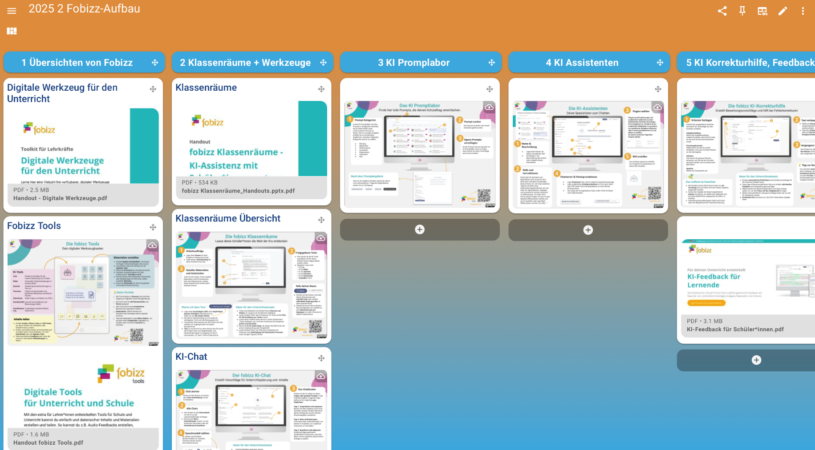

1 Aufbau der
Plattform
https://t1p.de/zzzz

Slide 50
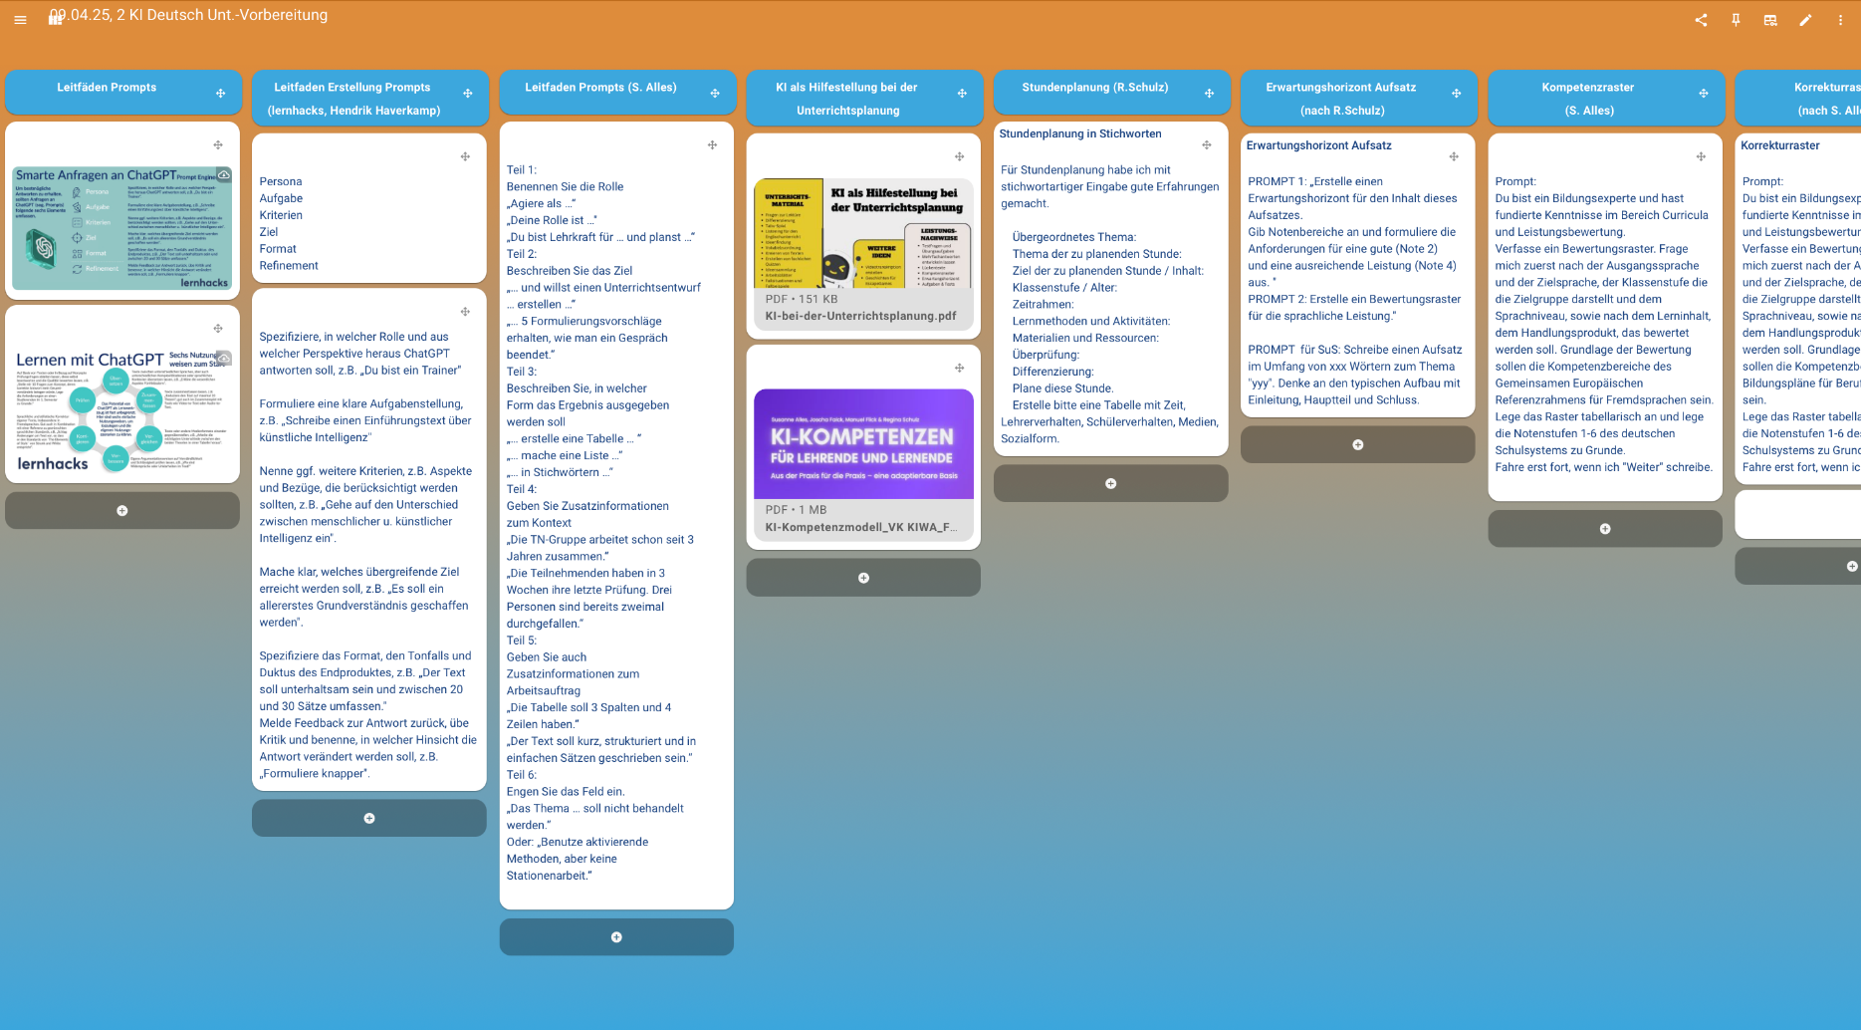

2 KI in der
Unterrichtsvorbereitung
https://t1p.de/kkkk

Slide 51
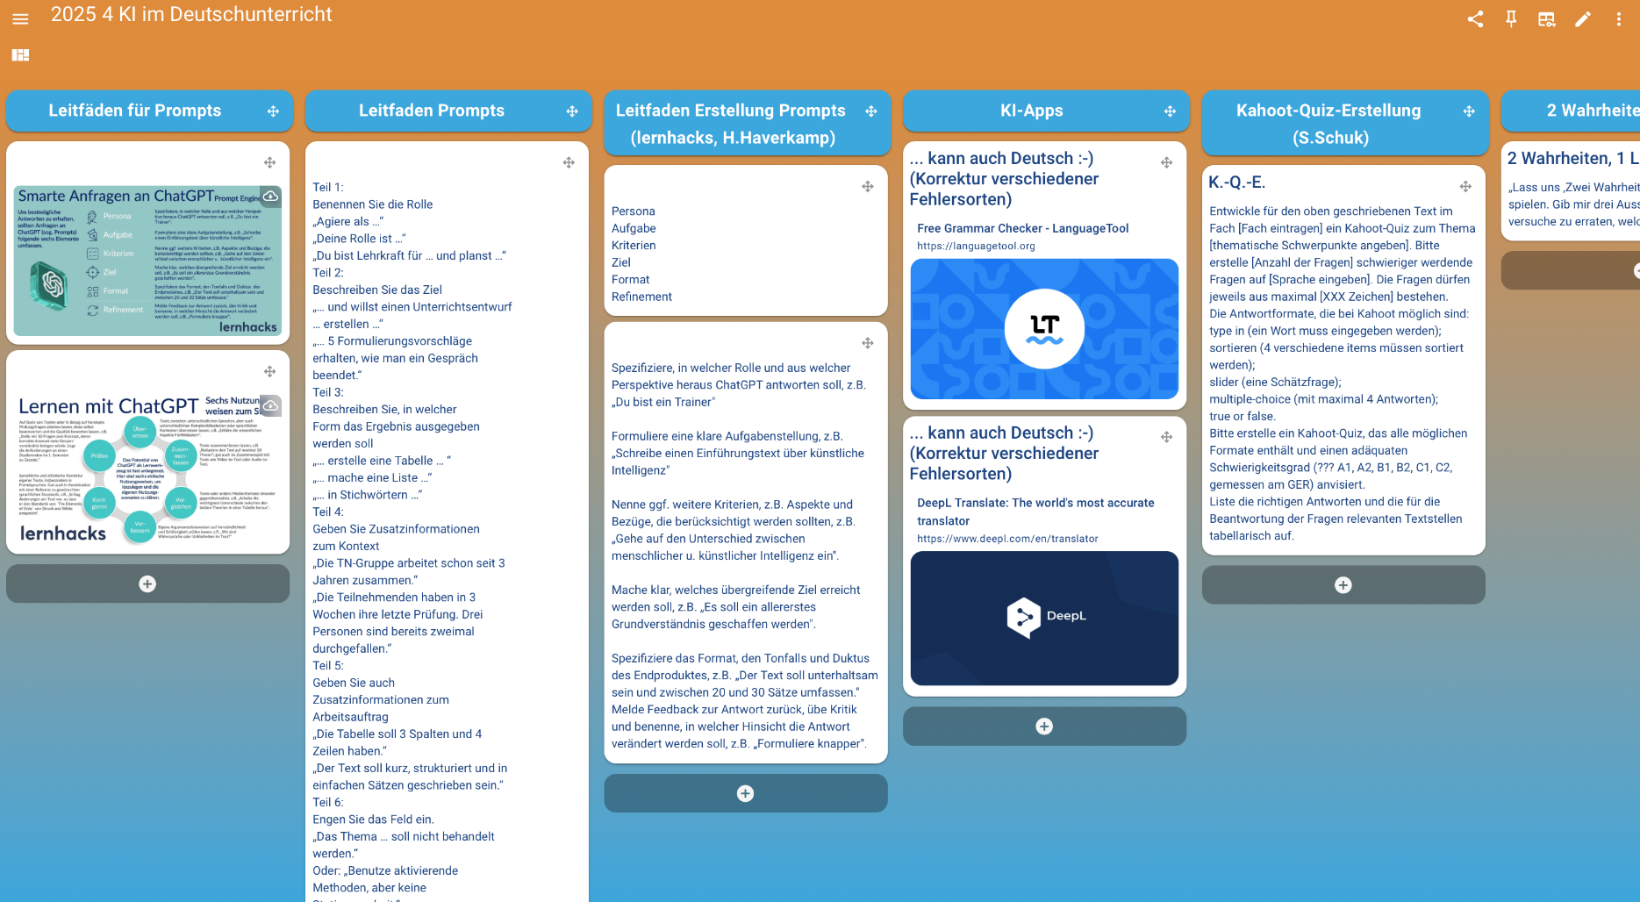

3 KI im
Deutsch-Unterricht
https://t1p.de/pppp

Slide 52
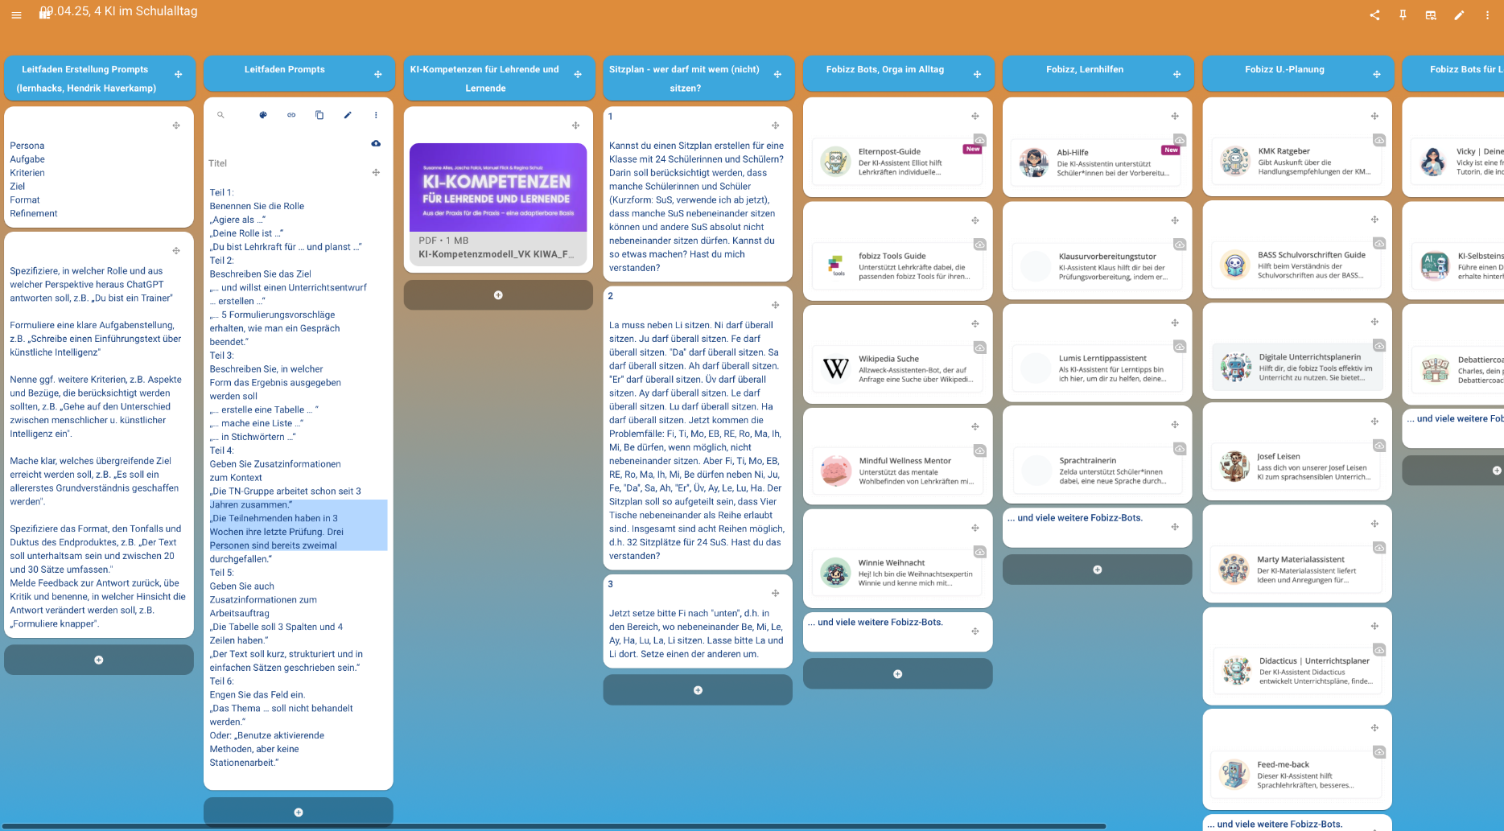

4 KI im
Schulalltag
https://t1p.de/nnnn

Slide 53
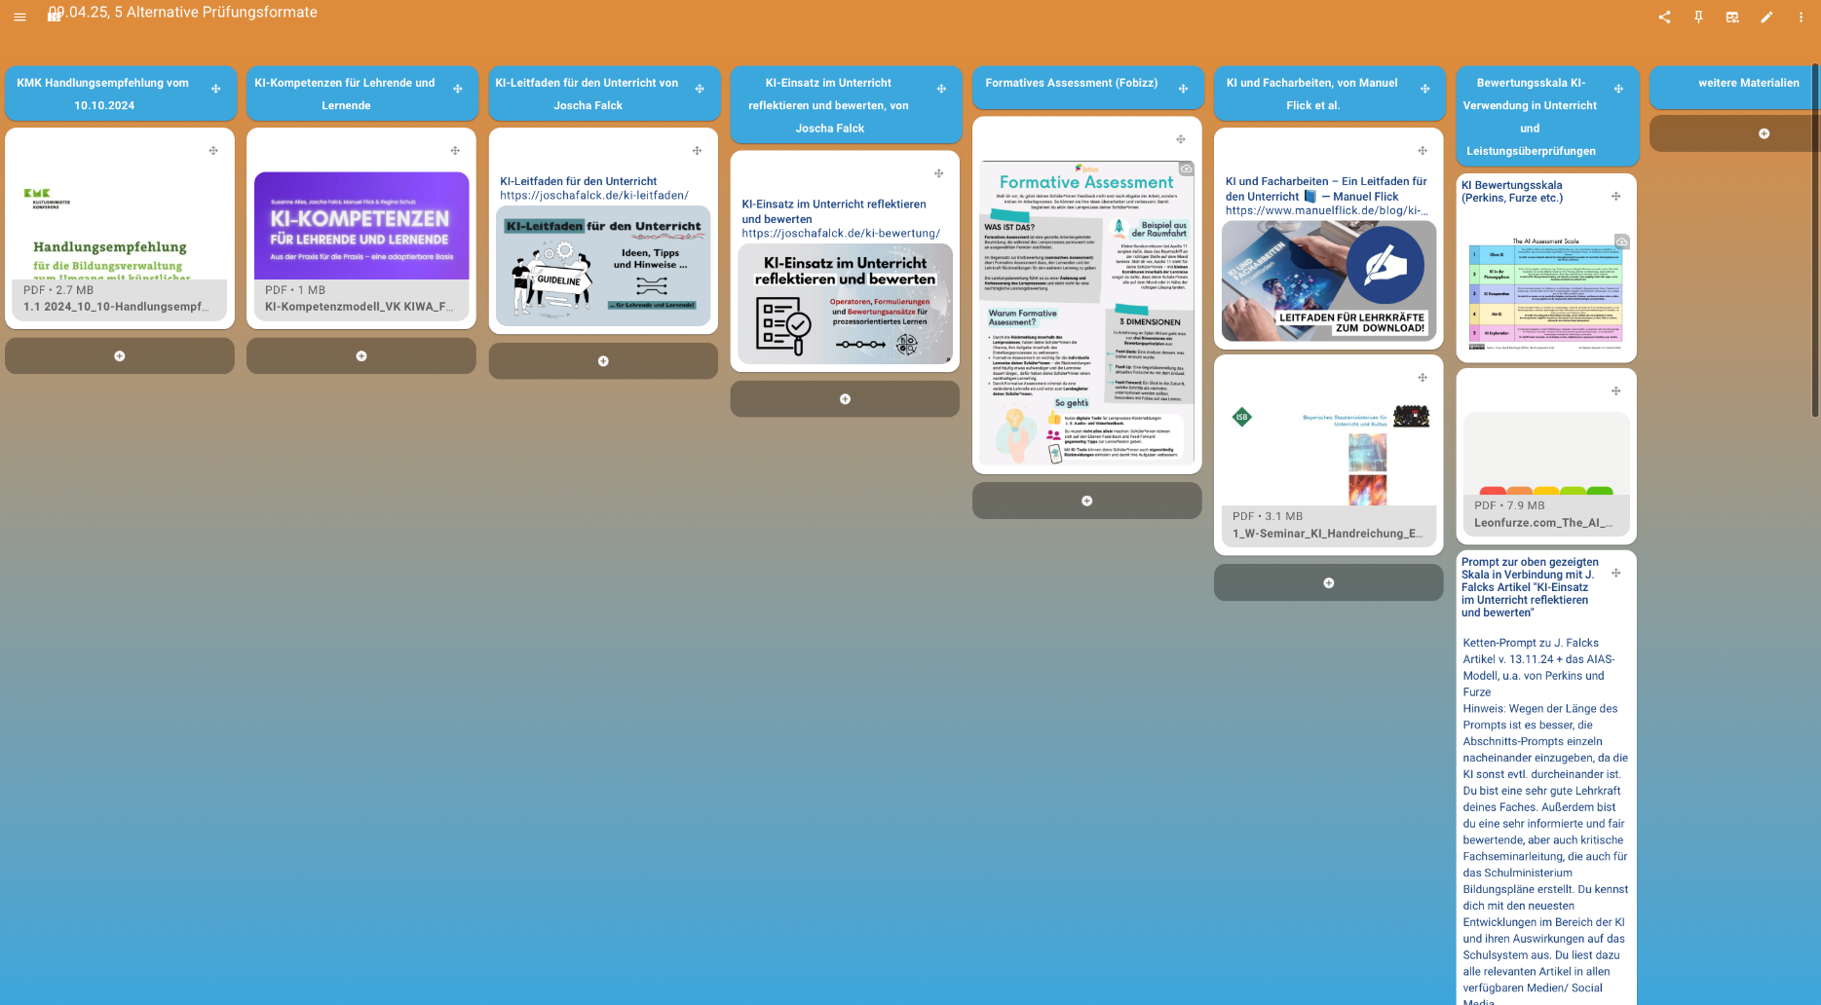

5 Alternative
Prüfungsformate
https://t1p.de/iiii

Slide 54
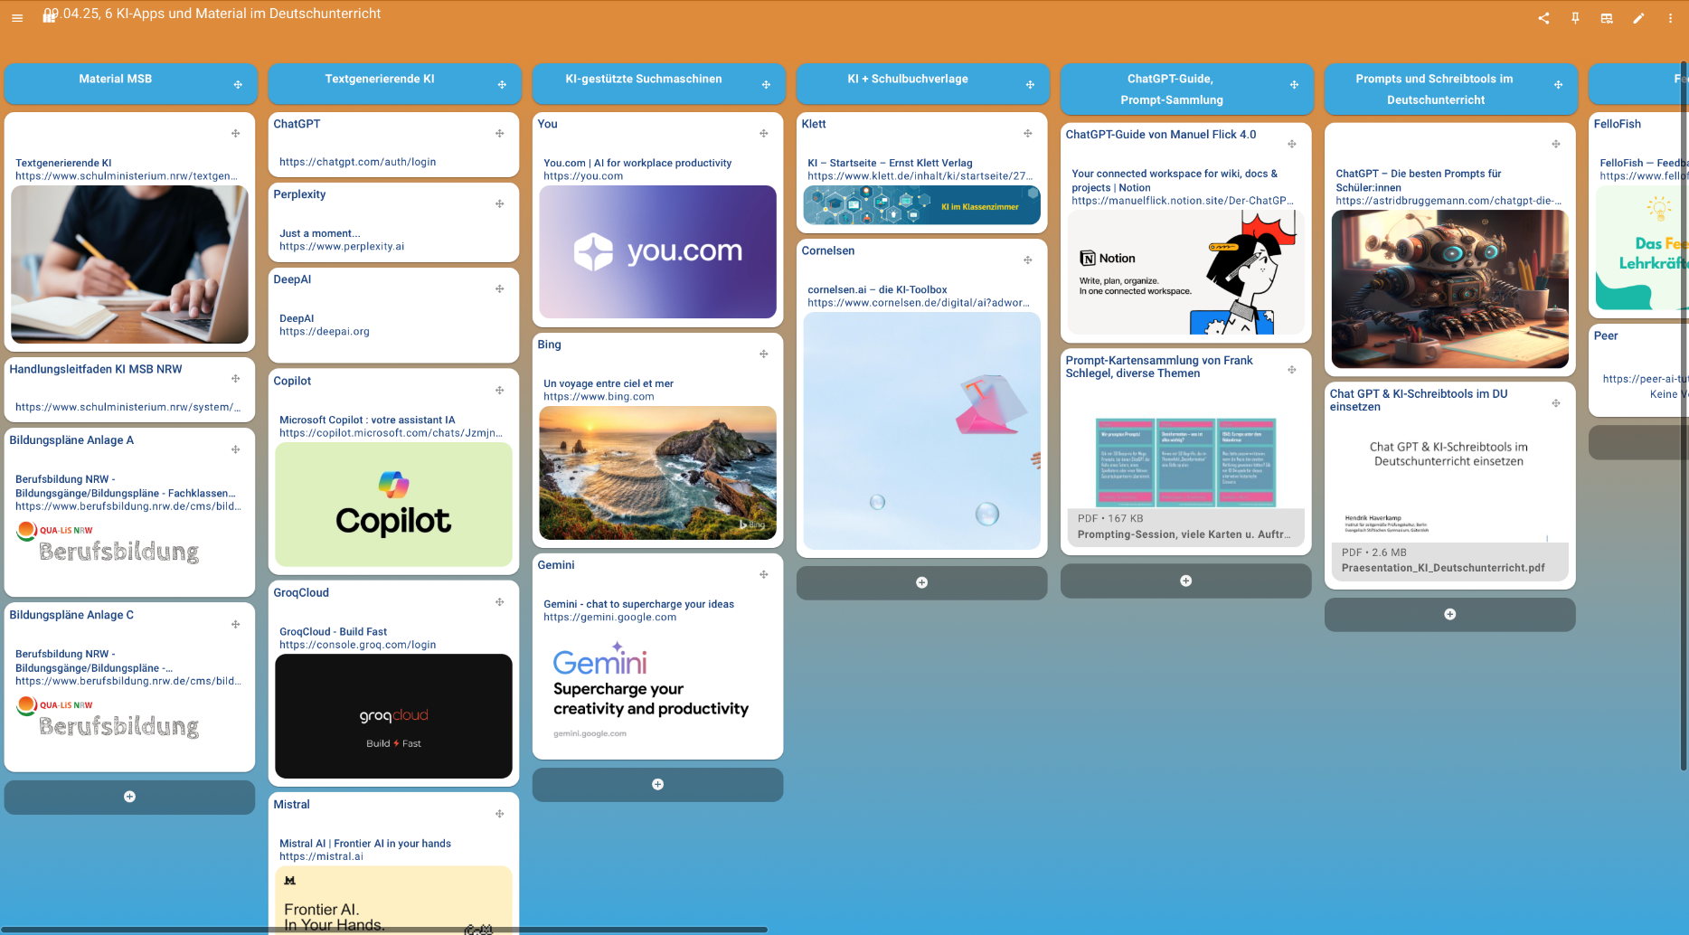

6 KI-Apps und
Materialien im DU
https://t1p.de/eeee

Slide 55
Weiterführende Artikel, Links etc.

Slide 56
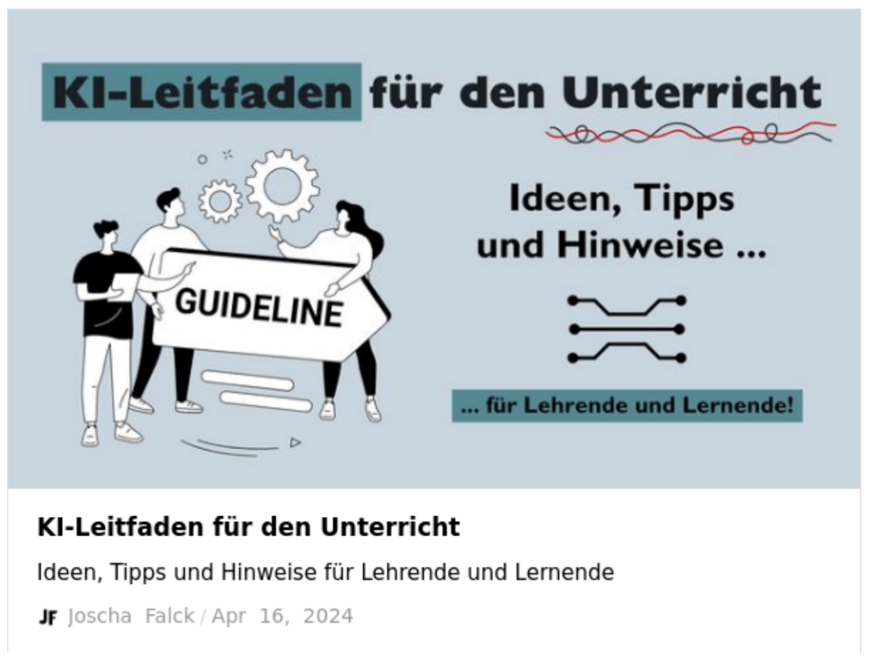
Leistungen und KI – Leitfaden für den Unterricht
https://joschafalck.de/ki-leitfaden/

Slide 57
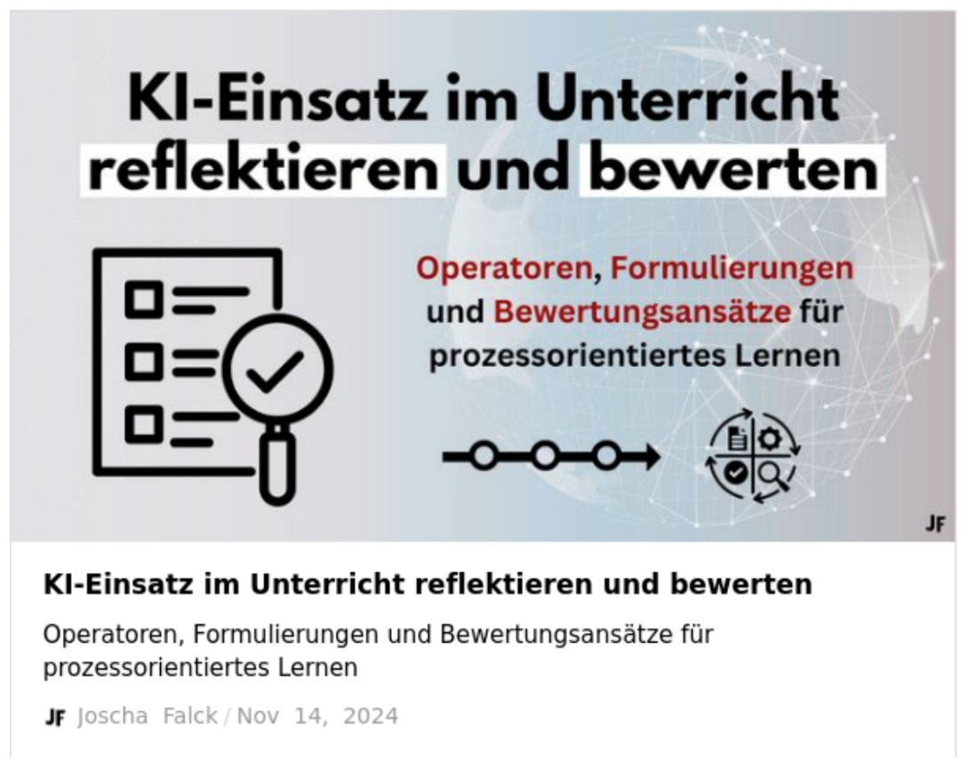
Leistungen und KI – reflektieren und bewerten
https://joschafalck.de/ki-bewertung/

Slide 58

Leistungen und KI – Facharbeiten
https://www.manuelflick.de/blog/ki-und-facharbeiten-ein-leitfaden-fuer-den-unterricht

Slide 59

KI-Kompetenzen für Lehrende und Lernende
https://joschafalck.de/ki-kompetenzen/

Slide 60
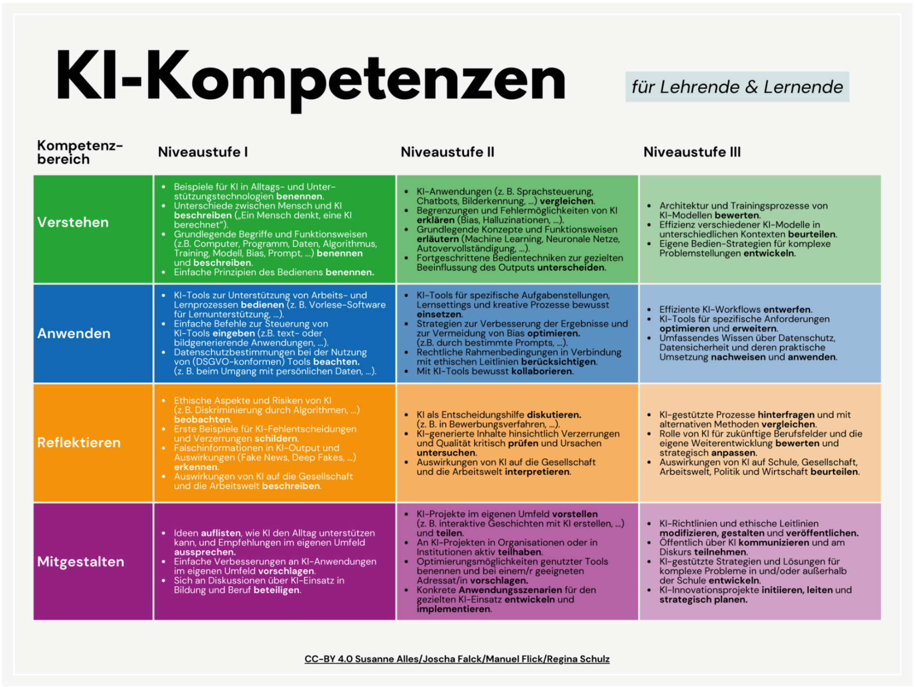
https://joschafalck.de/ki-kompetenzen/

Slide 61
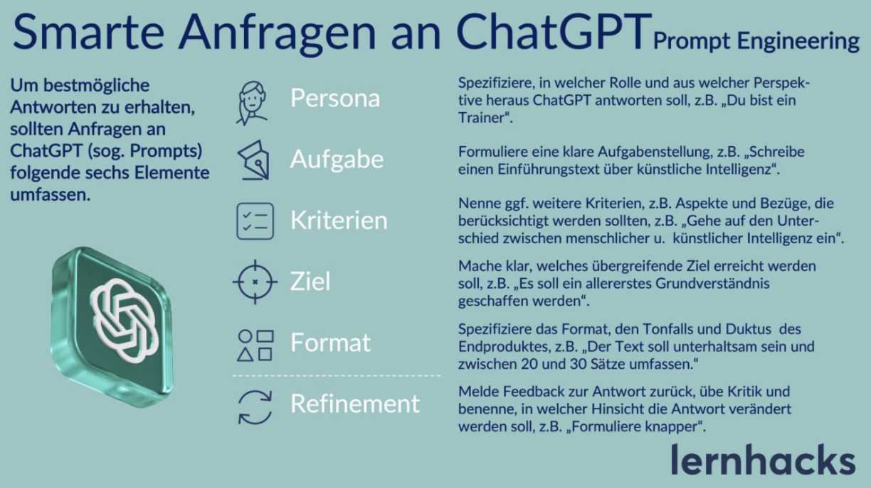
Aufbau eines Prompts

Slide 62
Workshop Phase 1

Slide 63





Situation
Situation
Situation
Situation
Situation
05
01
02
03
04
MATERIAL-ERSTELLUNG
IDEEN-FINDUNG
KI FÜR SuS
FEEDBACK
FORMATIVE
ASSESMENT
PRAXISTEIL
&
&
BEWERTUNG
für den
Deutschunterricht
DIFFEREN-ZIERUNG

Slide 64
Situation
Situation
Situation
Situation
Situation
01
02
03
04
05
IDEEN-FINDUNG
MATERIAL-ERSTELLUNG
KI FÜR LERNENDE
FEEDBACK
FORMATIVES
ASSESSMENT
PRAXISTEIL
&
&
BEWERTUNG
für den
Deutschunterricht
DIFFEREN-ZIERUNG

Slide 65
01
Ideenfindung für ein neues Thema
Situation
Kontext
Es ist noch eine Doppelstunde bis zum Start des Praktikums „übrig“. Sie überlegen, wie man diese Stunde noch sinnvoll nutzen kann und holen sich dafür Ideen bei der KI.
In Ihrem Unterricht haben Sie ein Unterthema, das Sie gerne vertiefen würden. Ihnen fehlen aber die Ideen, wie das konkret, bezogen auf das Berufsfeld Wirtschaft und Verwaltung, aussehen könnte. Dafür konsultieren Sie die KI.
Ein Themenbereich ist komplett neu für Sie. Es fehlt sogar an Fachliteratur. Die KI könnte Ihnen helfen.
Sie haben einen Themenkomplex bisher eher allgemein bzw. ohne spezifischen Berufsbezug behandelt. Sie möchten den Bezug zum Berufsfeld des Bildungsgangs herstellen und den Schwerpunkt der Reihe entsprechend überarbeiten.

Slide 66
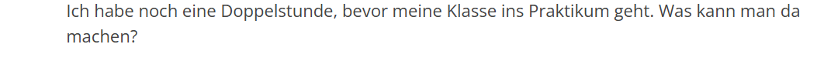
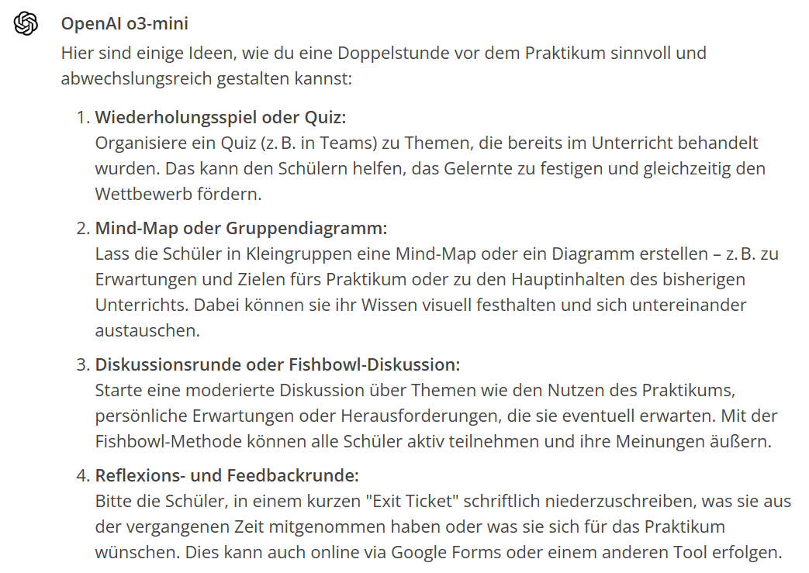
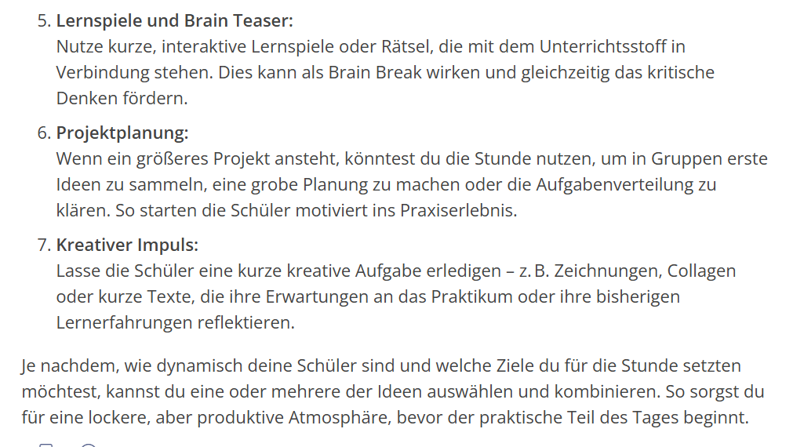
01
Ideenfindung für ein neues Thema
Situation
Beispiel
Mind-Map
Quiz
Lernspiele
X kein Kontext
X keine Zielgruppe
X keine Lernziele
X zu allgemeine Fragestellung
X keine Anforderungen an die Antwort
Diskussionsrunde
Zeichnungen / Collagen
Projekt

Slide 67
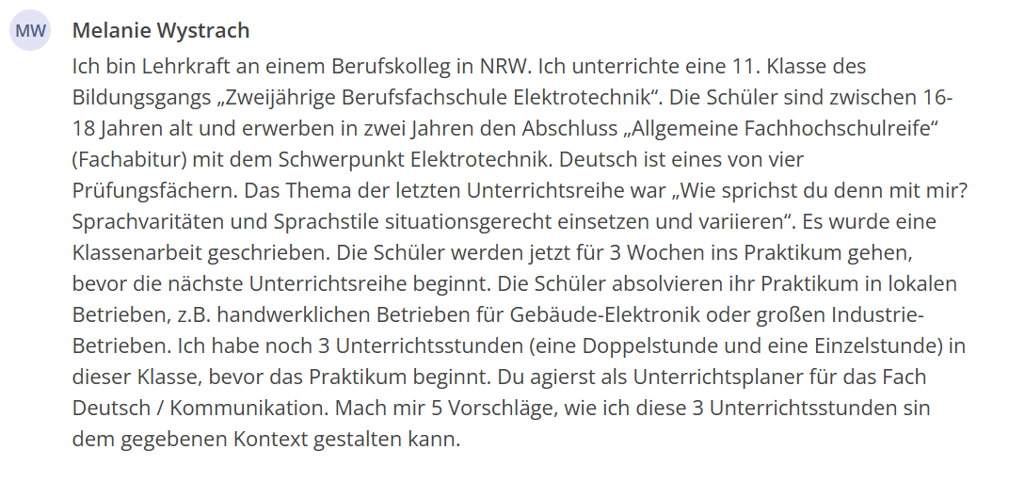
01
Ideenfindung für ein neues Thema
Situation
Beispiel

Slide 68







01
Ideenfindung für ein neues Thema
Situation
Beispiel

Slide 69
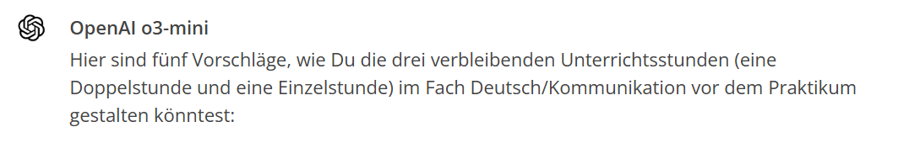
01
Ideenfindung für ein neues Thema
Situation
Beispiel

Slide 70
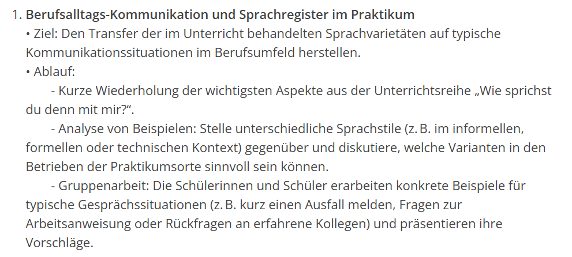
01
Ideenfindung für ein neues Thema
Situation
Beispiel

Slide 71
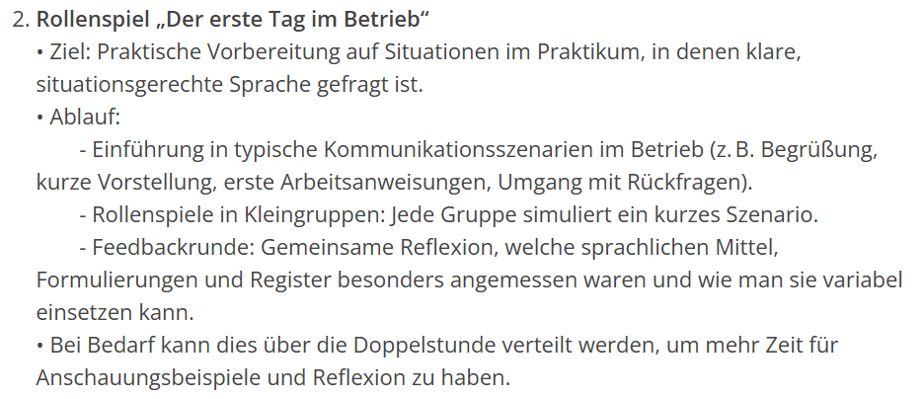
01
Ideenfindung für ein neues Thema
Situation
Beispiel

Slide 72
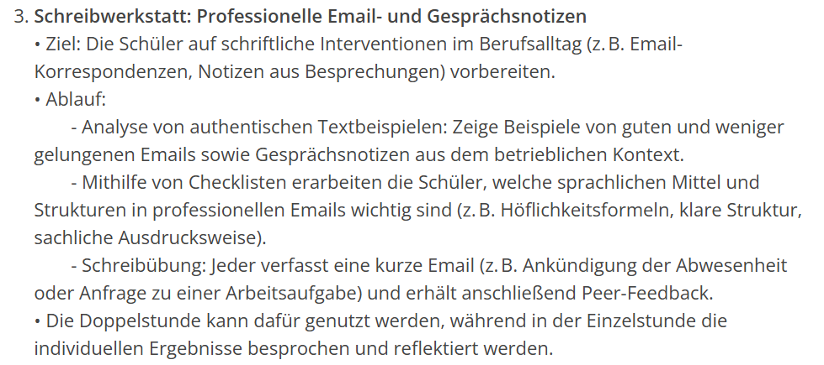
01
Ideenfindung für ein neues Thema
Situation
Beispiel

Slide 73
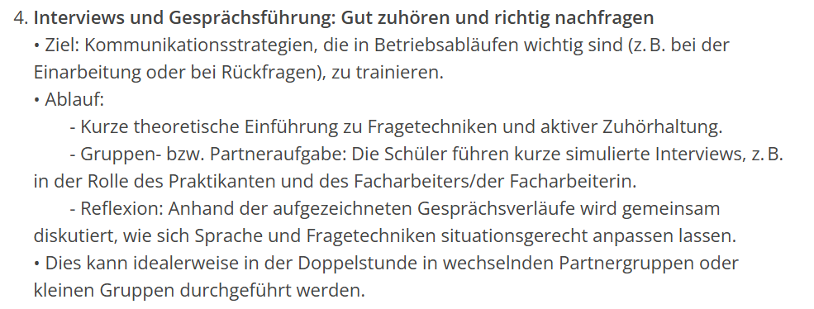
01
Ideenfindung für ein neues Thema
Situation
Beispiel

Slide 74
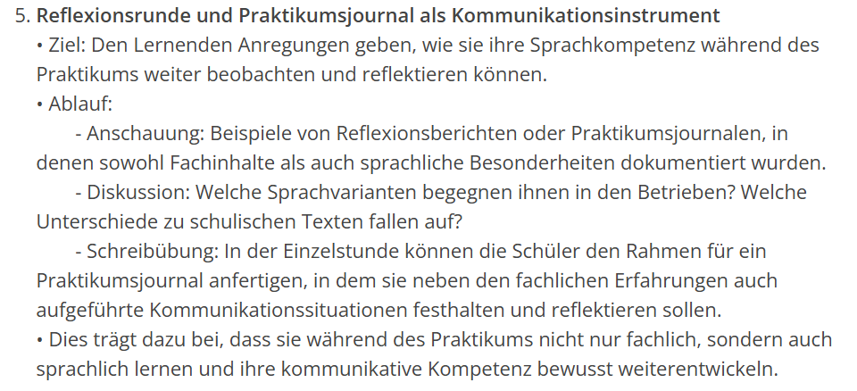
01
Ideenfindung für ein neues Thema
Situation
Beispiel

Slide 75
01
Ideenfindung für ein neues Thema
Situation
Beispiel
    verknüpfen das vorherige Unterrichtsthema
    übersichtlich mit Ziel, Ablauf und konkreten Schritten
    Methoden geeignet für Kommunikation im Berufskontext
    Zielgruppe (Berufsschüler im elektrotechnischen Bereich) wird berücksichtigt

Slide 76
01
Ideenfindung für ein neues Thema
Situation
Und jetzt Sie:
Wählen Sie eine der Situationen aus und entwickeln Sie einen oder mehrere Prompts für diese Situation.
Testen Sie Ihre Prompts mit einer KI Ihrer Wahl.
Sichten und beurteilen Sie Ihr Ergebnis: Inwiefern lässt sich das Ergebnis für den Unterricht verwenden?

Slide 77

Workshop Phase
01
Ideenfindung für ein neues Thema
Situation
Unterstützung?
Beratung?
Support?

Slide 78

01
Ideenfindung für ein neues Thema
Situation
Inwiefern unterscheidet sich die Qualität der KI-generierten Unterrichtsideen von denen, die Sie traditionell aus Fachliteratur oder kollegialem Austausch gewinnen?
Wie müssen Prompts formuliert werden, damit die KI Vorschläge liefert, die tatsächlich den Berufsfeldbezug berücksichtigen und nicht nur allgemeine didaktische Ideen generiert?

Slide 79

Situation
Situation
Situation
Situation
Situation
01
02
03
04
05
IDEEN-FINDUNG
MATERIAL-ERSTELLUNG
KI FÜR
LERNENDE
FEEDBACK
FORMATIVES
ASSESSMENT
PRAXISTEIL
&
&
BEWERTUNG
für den
Deutschunterricht
DIFFEREN-ZIERUNG

Slide 80
02
Materialerstellung und Differenzierung
Situation
Kontext
Das Thema Ihrer Unterrichtsstunde steht fest, Sie benötigen allerdings Unterstützung bei der effizienten Materialerstellung bzw. Differenzierung. Dabei kann die KI Ihnen helfen
Materialerstellung
Differenzierung
Text nach Vorbild eines anderen Textes schreiben lassen
Übungsaufgaben frei oder nach einem Muster erstellen lassen
situative Kontexte konstruieren
strittige Thesen formulieren
Rollenkarten erstellen lassen
Bilder, Cartoons, Karikaturen, Hörbeispiele erstellen
Hilfsfragen / Hinweiskarten-Text schreiben lassen
sprachliche Hilfen anbieten (Wortgeländer, Texte auf verschiedenen Sprachniveaus, andere Darbietungsformen wie Podcast)
KI zur Aufgabenbearbeitung verwenden

Slide 81
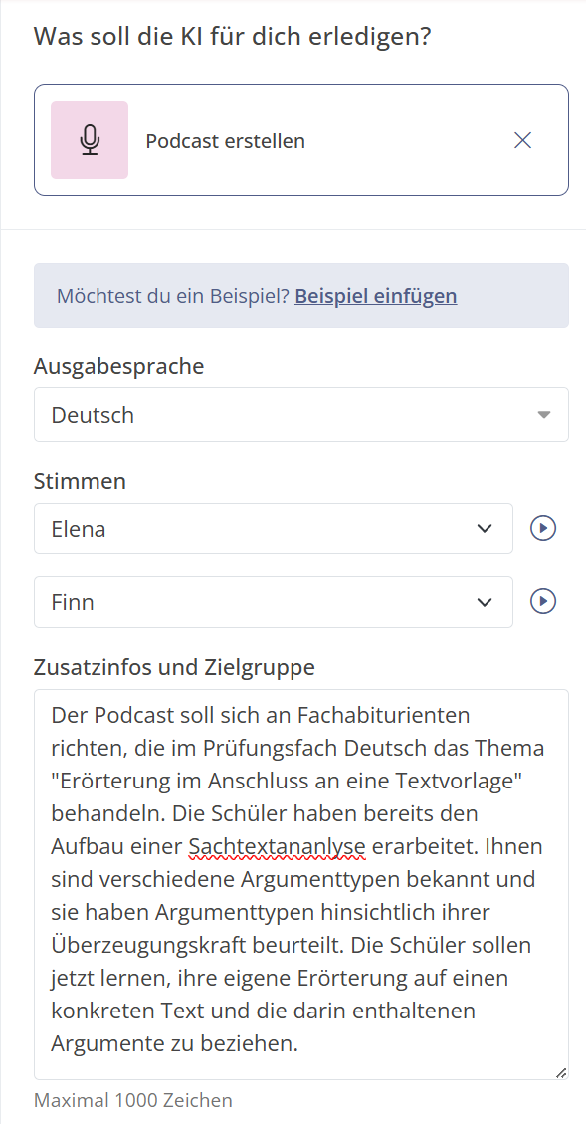
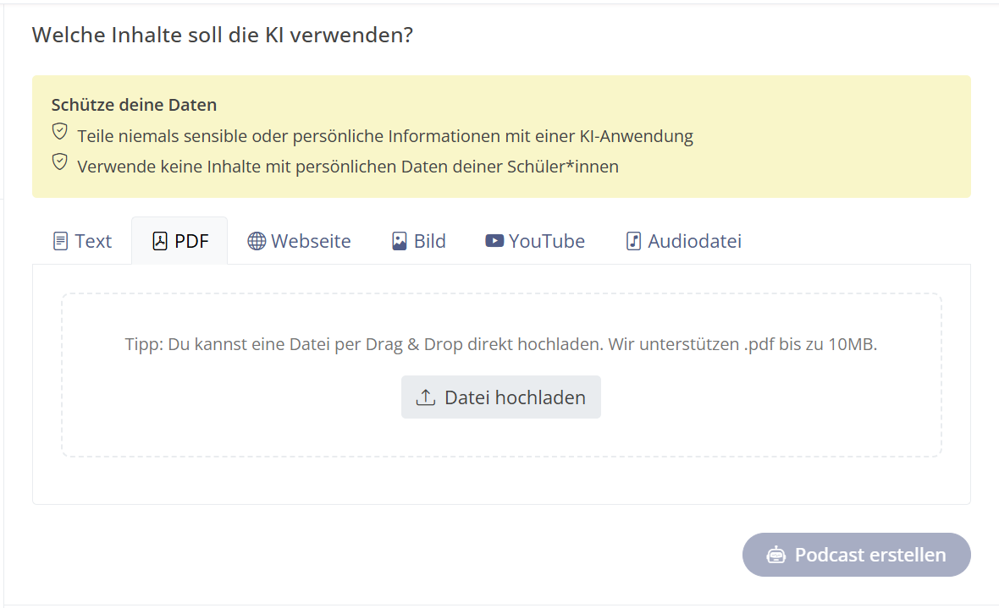
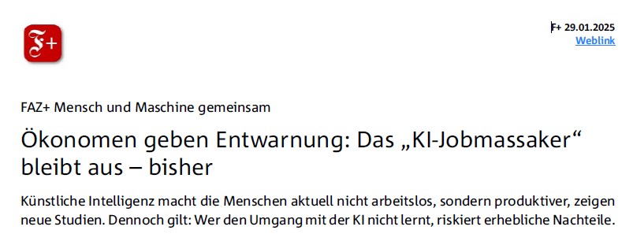
02
Materialerstellung und Differenzierung
Situation
Beispiel
Materialerstellung

Slide 82
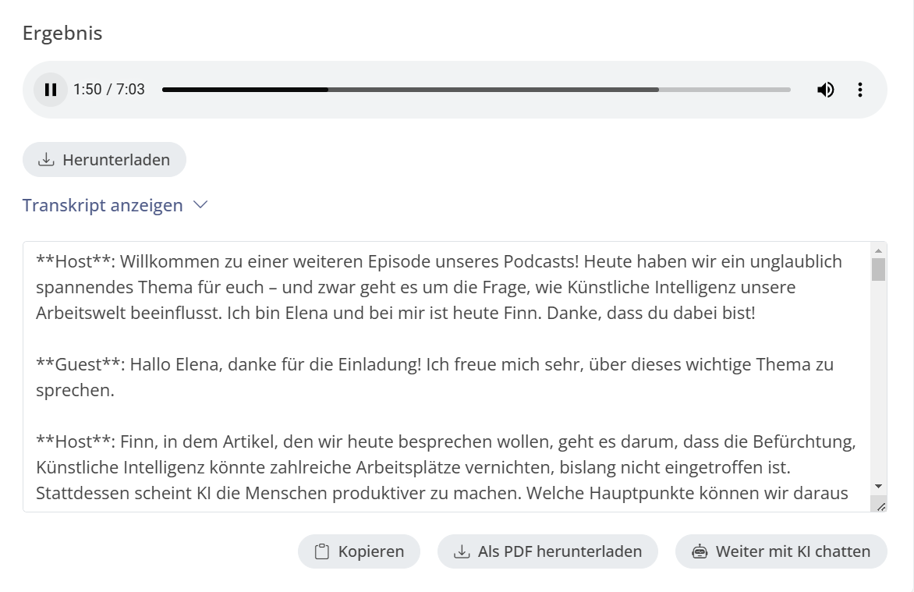
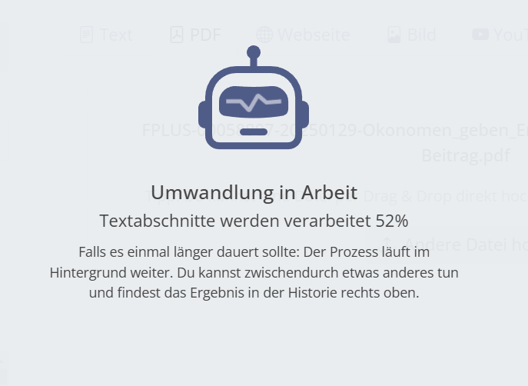




02
Materialerstellung und Differenzierung
Situation
Beispiel
Materialerstellung

Slide 83
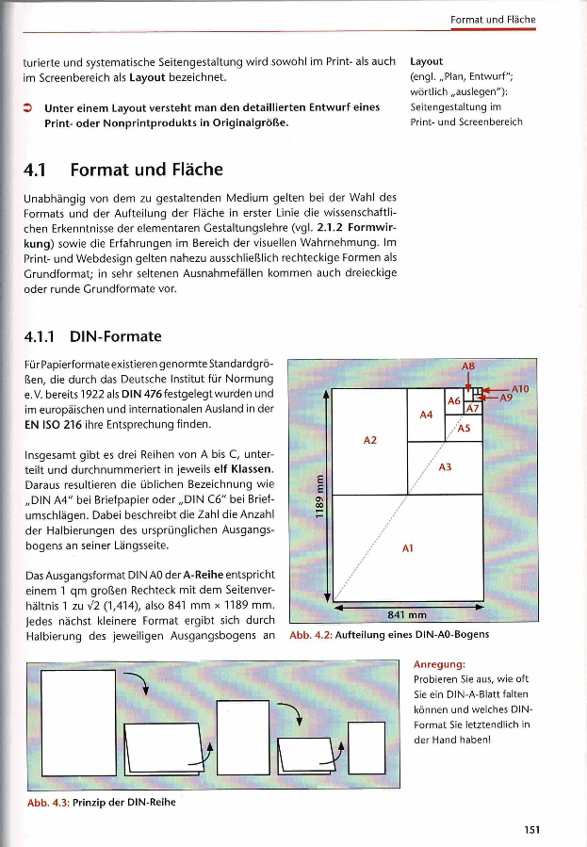
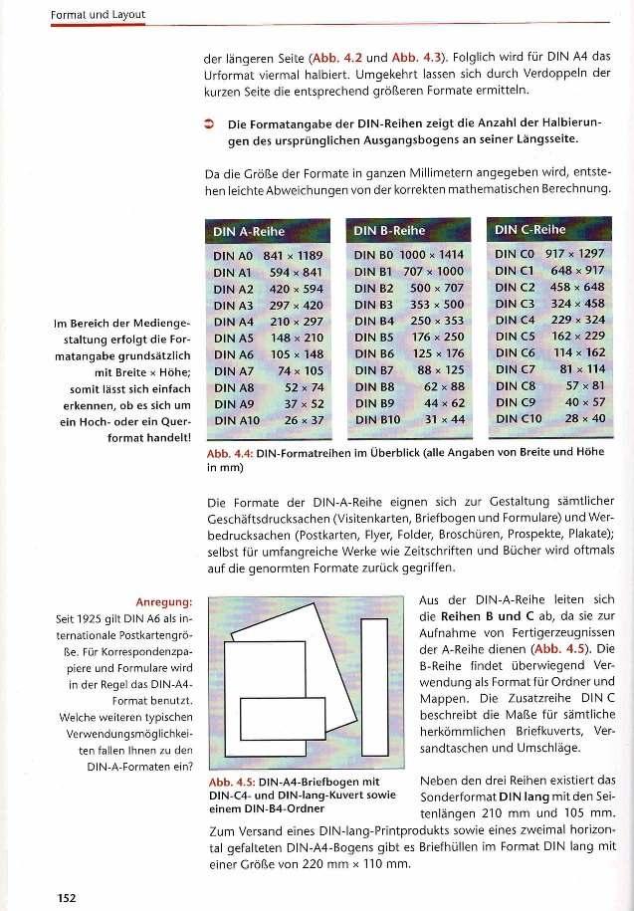
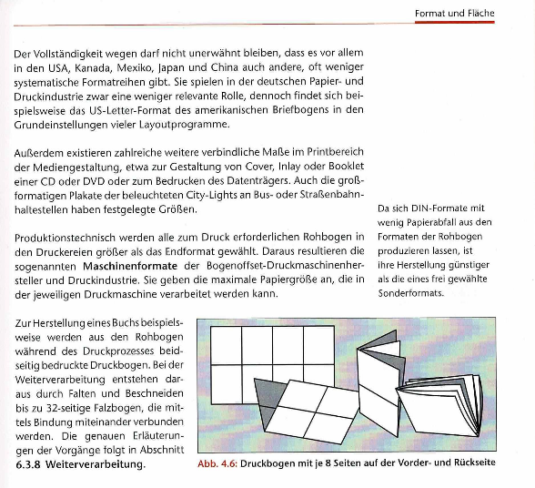
02
Materialerstellung und Differenzierung
Situation
Beispiel
Differenzierung
Fachtext aus einem Lehrwerk für Gestaltungstechnik (Grandt: Visualisierte Kommunikation. Europa Lehrmittel, Haan-Gruiten 2019.)

Slide 84
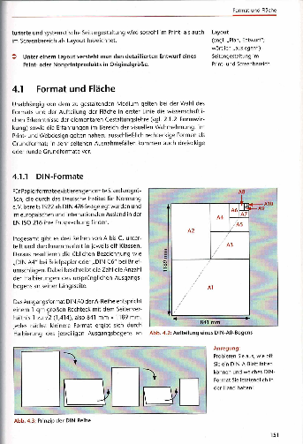
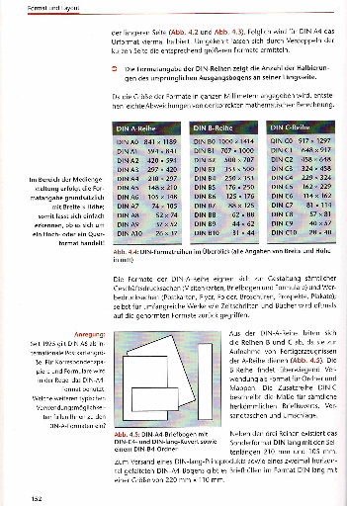
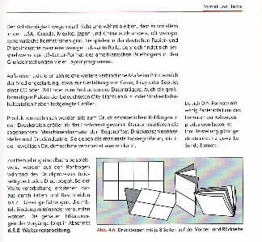
02
Materialerstellung und Differenzierung
Situation
Beispiel
Differenzierung
Prompt für die KI
Agiere als Experte für Deutsch als Zweitsprache. Hilf mir dabei, Fachtexte für eine Berufsfachschule für Medientechnik an einem Berufskolleg in NRW zu vereinfachen. Berücksichtige dabei verschiedene sprachsensible Ansätze, um die Texte leichter verständlich für die Schüler zu machen. Ich bin Fachlehrerin für Gestaltungstechnik und möchte verschiedene Methoden von Josef Leisen umsetzen. Ich gebe dir jetzt einen Fachtext aus dem Lehrbuch, du benennst dann verschiedene Methoden von Josef Leisen zur Sprachförderung im Fach, die man bei diesem Fachtext einsetzen kann und erklärst zu jeder Methode konkret, wie sie das Sprachverständnis bei dem Schüler fördert oder erleichtert.

Slide 85
02
Materialerstellung und Differenzierung
Situation
Beispiel
Differenzierung
ausgewählte Sprachhilfen:
Zuordnung
Glossar
Wortfelder
Wortgeländer
Sprechblasen

Slide 86
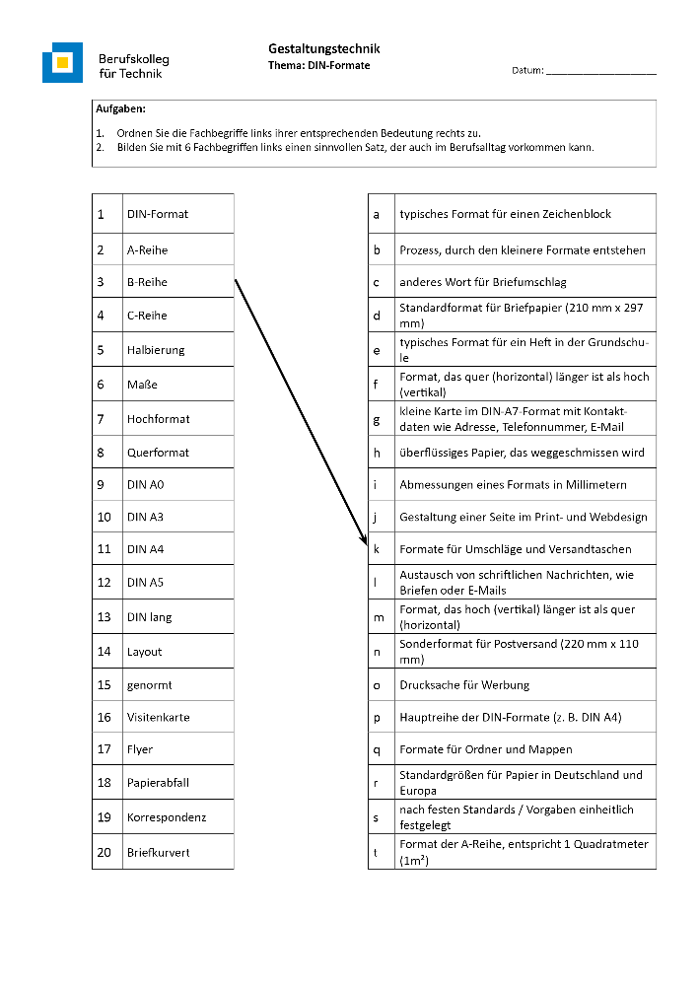

02
Materialerstellung und Differenzierung
Situation
Beispiel
Differenzierung
Sprachhilfe: Zuordnung

Slide 87
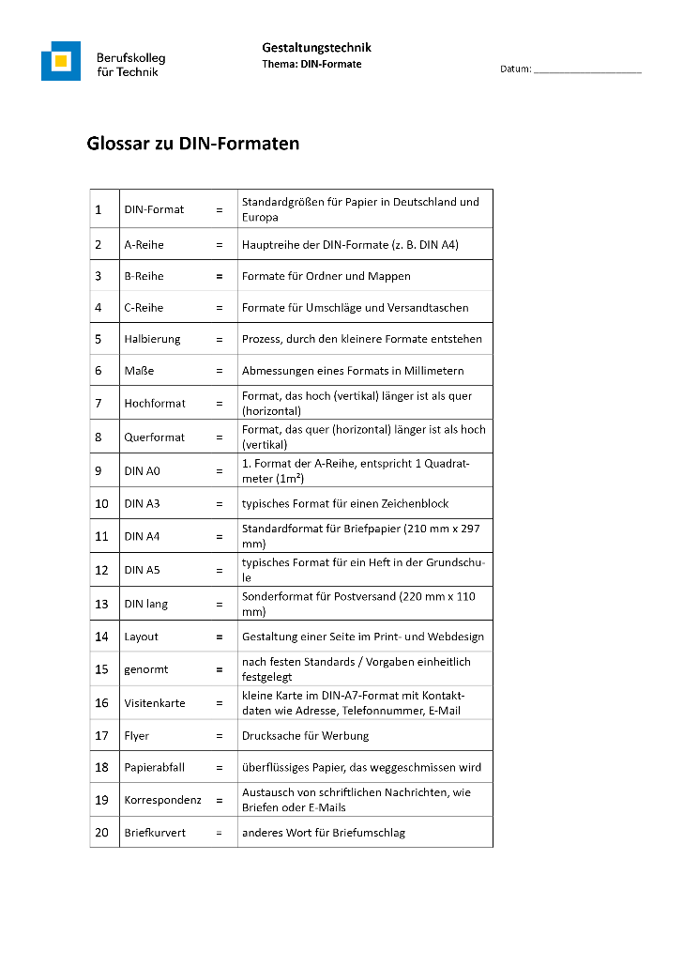

02
Materialerstellung und Differenzierung
Situation
Beispiel
Differenzierung
Sprachhilfe: Glossar

Slide 88

02
Materialerstellung und Differenzierung
Situation
Beispiel
Differenzierung
Sprachhilfe: Wortfelder

Slide 89


02
Materialerstellung und Differenzierung
Situation
Beispiel
Differenzierung
Sprachhilfe: Wortgeländer

Slide 90

02
Materialerstellung und Differenzierung
Situation
Beispiel
Differenzierung
Sprachhilfe: Sprechblasen

Slide 91

02
Materialerstellung und Differenzierung
Situation
Beispiel
Differenzierung
Sprachhilfe: Sprechblasen

Slide 92

02
Materialerstellung und Differenzierung
Situation
Und jetzt Sie:
Entwickeln Sie mithilfe einer selbst gewählten KI Material zu einem von Ihnen gewählten Thema. Falls sie kein eigenes Grundlagenmaterial haben: Verwenden Sie gern die von uns hinterlegten Texte.
Entwickeln Sie Differenzierungsmaterial zu einem selbst gewählten Thema (aus Aufgabe 1/ anderes).
Sichten und beurteilen Sie Ihr Ergebnis: Inwiefern lässt sich das Ergebnis für den Unterricht verwenden?
Podcast lässt sich erstellen mit:
NotebookLM (Google)
Fobizz (Lehrkraft-Account)

Slide 93
Workshop Phase
02
Materialerstellung und Differenzierung
Situation
Unterstützung?
Beratung?
Support?

Slide 94
Inhalte & Organisatorisches
9:00-9.15
  Input & Arbeitsphase 1
  9.45 – 12:00
Mittagspause
12:00 – 12:45
KI & Sie – Verortung
9:15 – 9:45
Notes:
Kollegiales DU anfragen!

Slide 95




Zeit für eine …
Mittagspause bis 12:45 Uhr

Slide 96
Inhalte & Organisatorisches
9:00-9.15
  Input & Arbeitsphase 1
  9.45 – 12:00
Mittagspause
12:00 – 12:45
  Zwischenstand
  12:45-13.00
KI & Sie – Verortung
9:15 – 9:45
Notes:
Kollegiales DU anfragen!

Slide 97
Zwischenstand
Aktueller Stand?

Slide 98
Inhalte & Organisatorisches
9:00-9.15
  Input & Arbeitsphase 1
  9.45 – 12:00
Mittagspause
12:00 – 12:45
  Zwischenstand
  12:45-13.00
KI & Sie – Verortung
9:15 – 9:45
  Arbeitsphase 2
  13:00 – 15:30
Notes:
Kollegiales DU anfragen!

Slide 99
Workshop Phase 2

Slide 100

Situation
Situation
Situation
Situation
Situation
01
02
03
04
05
IDEEN-FINDUNG
MATERIAL-ERSTELLUNG
KI FÜR LERNENDE
FEEDBACK
FORMATIVES
ASSESSMENT
PRAXISTEIL
&
&
BEWERTUNG
für den
Deutschunterricht
DIFFEREN-ZIERUNG

Slide 101
03
KI für Lernende bereitstellen
Situation
Kontext
In letzter Zeit hört man immer noch die Forderung, Kl grundsätzlich in der Schule zu verbieten und Kl-Ergebnisse automatisch als Plagiat anzusehen.
Allerdings ist ein Verbot nicht umsetzbar und von unserem Dienst-herrn gar nicht gewünscht. Wie schaffen Sie also eine Lernumge-bung, in der Kl lernförderlich und konstruktiv von den Lernenden genutzt werden kann?
Es kommen wichtige Folgefragen auf Sie zu:
﻿﻿Welche Apps sind für den Unterrichtseinsatz geeignet?
Welche können den Lernenden „an die Hand“ gegeben werden?
Was muss ich für meine Aufgaben bedenken, wenn KI eingesetzt wird?
﻿

Slide 102
03
KI für Lernende bereitstellen
Situation
Und jetzt Sie:
Machen Sie den Stationenlauf zu verschiedenen KI-Tools. Überlegen Sie, welche App Sie für Ihren Unterricht / Ihre Lernenden verwenden können.
Lesen Sie die „Leitfäden Aufgabenkultur mit Kl“ von Joscha Falck. Reflektieren Sie über typische Aufgaben aus Ihrem Unterricht und überlegen Sie, mit welcher Integrationsstufe sie zukünftig sinnvoll erledigt werden könnten.

Slide 103


03
KI für Lernende bereitstellen
Situation
Aufgabe 1
https://t1p.de/uuuu

Slide 104


03
KI für Lernende bereitstellen
Situation
Aufgabe 2
https://t1p.de/7yj81
https://t1p.de/kw9i7

Slide 105












03
KI für Lernende bereitstellen
Situation
Beispiel
KI für
Lernende,
Bots bei
Fobizz

Slide 106
03
KI für Lernende bereitstellen
Situation
Beispiel
Wortschatzarbeit – mögliche Aktivitäten
Kein KI-Einsatz | Punktueller KI-Einsatz | Vollumfänglicher KI-Einsatz
Wortfelder erstellen, Wortkarten (Flashcards), Mindmap Definitionen schreiben und erraten, Tabu-Spiel, Synonyme & Antonyme, Lückentexte mit Zielwörtern, Sätze bauen mit neuen Wörtern, Kollokationen & Wortverbindungen, Wörter im Kontext finden. | KI-gestützte Wortfeld-Erweiterung, digitale Flashcards mit KI-Feedback, Mindmaps mit KI-Vorschlägen, KI-generierte Quizfragen nach Textanalyse, Tabu-Spiel mit KI-Unterstützung, KI-gestützte Synonym- und Antonym-Checks, Lückentexte mit KI-Überprüfung, Satzbauübungen mit KI-Hilfestellung, Kollokationsarbeit mit KI-Vergleich, Kontextanalyse mit gezielter KI-Erklärung. | KI-generierte Wortfelder, dynamische Flashcards mit KI, KI-gestützte Mindmaps, automatische Wortdefinitionen und Quiz, KI-gestütztes Tabu-Spiel, KI-generierte Synonym- & Antonym-Übungen, adaptive Lückentexte, KI-gestützte Satzbauübungen, Kollokationen & Wortverbindungen per KI, KI-gestützte Kontextanalyse.
Ki für Lernende

Slide 107
03
KI für Lernende bereitstellen
Situation
Beispiel
Wortschatzarbeit – Arbeitsaufträge
1 Kein KI-Einsatz | 2 Punktueller KI-Einsatz | 3 Vollumfänglicher KI-Einsatz
(IFK und darüber) 1 Sammelt Wörter zum Thema “…”. Erstellt eine Tabelle/Mindmap/…, in der ihr nach Wortarten unterscheidet, d.h. Nomen, Verben, Adjektive. Überprüft das Ergebnis, ob es für euch in Ordnung ist, und ändert es, falls nötig. 2 Erstellt mit den Wörtern der Tabelle zehn Sätze. Überprüft das Ergebnis, ob es für euch in Ordnung ist, und ändert es, falls nötig. 3 Erstellt für Mit-SuS zehn Sätze zum Thema mit Lücken, die von den Mit-SuS mit den Begriffen der Tabelle gefüllt werden sollen. Überprüft das Ergebnis, ob es für euch in Ordnung ist, und ändert es, falls nötig. | (IFK und darüber, Kettenpr.) 1 Gebt der KI den Befehl, dass sie nach Wörtern zum Thema “…” suchen soll und diese als Tabelle mit Spalten für Nomen, Verben und Adjektive ausgibt. Lasst die Ki ihre eigenen Ergebnisse überprüfen und bei Bedarf verändern. Überprüft das Ergebnis, ob es für euch in Ordnung ist, und ändert es, falls nötig. 2 Lasst euch dann von der KI zehn Beispielsätze zum Thema mit diesen Wörtern geben. Lasst die Ki ihre eigenen Ergebnisse überprüfen und bei Bedarf verändern. Überprüft das Ergebnis, ob es für euch in Ordnung ist, und ändert es , falls nötig. 3 Gebt der KI den Befehl, dass sie zehn Sätze zum Thema auf Basis der Tabelle mit Lücken erstellen soll, die von den Mit-SuS mit den Begriffen der Tabelle gefüllt werden sollen. Lasst die Ki ihre eigenen Ergebnisse überprüfen und bei Bedarf verändern. Überprüft das Ergebnis, ob es für euch in Ordnung ist, und ändert es, falls nötig. | (IFK und darüber, Monsterpr.-Anfänge) (1) Lasst euch von der KI zum Thema “…” eine Tabelle mit Spalten für Nomen, Verben und Adjektive erstellen, wofür die KI (2) anschließend zehn Beispielsätze zum Thema mit diesen Wörtern erstellen soll, (3) denen 10 Sätze mit Lücken zum Thema auf Basis der Tabelle folgen sollen. Lasst die KI ihre eigenen Ergebnisse überprüfen und bei Bedarf verändern. Überprüft das Ergebnis, ob es für euch in Ordnung ist, und ändert es, falls nötig.
Ki für Lernende

Slide 108
Workshop Phase
03
KI für Lernende bereitstellen
Situation
Unterstützung?
Beratung?
Support?

Slide 109
03
KI für Lernende bereitstellen
Situation
Diskussion
Integration von KI in Unterrichtsaufgaben
Vollumfänglicher
KI-Einsatz
Punktueller KI-Einsatz
Kein KI-Einsatz

Slide 110

Situation
Situation
Situation
Situation
Situation
01
02
03
04
05
IDEEN-FINDUNG
MATERIAL-ERSTELLUNG
KI FÜR
LERNENDE
FEEDBACK
FORMATIVES
ASSESSMENT
PRAXISTEIL
&
&
BEWERTUNG
für den
Deutschunterricht
DIFFEREN-ZIERUNG

Slide 111
Situationen
04+05
KI für Feedback und Bewertung, formatives Assessment
Kontext
Die Aussicht, jährlich nicht mehr hunderte Klassenarbeiten und Klausuren wie bisher korrigieren und kommentieren zu müssen, ist verführerisch - aber leider auch Zukunftsmusik.
Jedoch gibt es zunehmend Kl-Prompts und Apps, die Lehrkräfte sinnvoll unterstützen und dabei helfen, den Zeitaufwand und die intellektuellen Herausforderungen für Korrekturen und Feedback zu reduzieren.
Die Vorgaben sind an dieser Stelle, wenn man sie genau liest, manchmal flexibler, als man sie oft bisher im Alltag umsetzt.
Angesichts der Entwicklungen im Bildungsbereich hinsichtlich Digitalität/ Kl und alternativer Feedback- und Bewertungsansätze wird sich einiges bewegen - warum sollten Sie nicht jetzt schon in diese Richtung arbeiten und für sich selbst ganz unmittelbar davon profitieren?!
Bei Fobizz, FelloFish und Peer.AI ergeben sich in jeweils unterschiedlichem Umfang für Sie u.a. folgende Möglichkeiten:
  Eingabe/ Einscannen von Lernenden-Ergebnissen/ Klassenarbeiten etc. mithilfe der Texterkennung,
  Bewertung gemäß einstellbaren Kriterien,
  individualisiertes Feedback zu den Ergebnissen der Lernenden.

Slide 112

Situationen
04+05
KI für Feedback und Bewertung, formatives Assessment

Slide 113

Situationen
04+05
KI für Feedback und Bewertung, formatives Assessment

Slide 114

Situationen
04+05
KI für Feedback und Bewertung, formatives Assessment

Slide 115

Situationen
04+05
KI für Feedback und Bewertung, formatives Assessment

Slide 116

Situationen
04+05
KI für Feedback und Bewertung, formatives Assessment

Slide 117




Situationen
04+05
KI für Feedback und Bewertung, formatives Assessment
https://fobizz.com/de/
https://www.fellofish.de
http://peer-ai-tutor.streamlit.app
https://huggingface.co/spaces/tomofi/EasyOCR
Handschrifterkennung
bei huggingface

Slide 118
05
KI für Feedback und Bewertung, formatives Assessment
Situation
04+05
Formative Assessments
Situationen
FORMATIVE BEURTEILUNG
SUMMATIVE BEURTEILUNG
Zweck
Überwachung und Verbesserung des Lernfortschritts
Bewertung des Lernerfolgs nach einer Unterrichtsreihe
Zeitpunkt
während des Lernprozesses
am Ende einer Lerneinheit
Ergebnis
Identifikation von Lernlücken
Überprüfung von erreichten Lernzielen und Standards
Frequenz
häufig und kontinuierlich
selten und terminiert
niedrige Gewichtung, diagnostisch, prozessorientiert
hohe Gewichtung, leistungsorientiert
Bewertung

Slide 119
05
KI für Feedback und Bewertung, formatives Assessment
Situation
04+05
Formative Assessments
Situationen
Formativer Bewertungsprozess
Stärken
Rückmeldung
Bewertungsphase
identifizieren
geben
Lernstand
Schwächen
Lernfortschritt
erkennen
identifizieren
fördern

Slide 120
05
KI für Feedback und Bewertung, formatives Assessment
Situation
04+05
Formative Assessments
Situationen
Methoden und Anwendungen
Diagnostische Tests
Selbsteinschätzungen
Quizze
Lerntagebücher
Kurztests
Reflexionsfragen
Formative
Beobachtung der Lehrkraft
Assessments
Peer-Feedback
Fortschritte dokumentieren
Texte kriterial bewerten
Beobachtungen festhalten
Feedback geben
Digitale Learning Analytics
Automatisierte Auswertungen
Digitale Tools

Slide 121





05
KI für Feedback und Bewertung, formatives Assessment
Situation
04+05
Formative Assessments
Situationen
Automatisierte Auswertungen
geschlossene Aufgaben
offene Aufgaben
geschlossene Aufgaben
offene Aufgaben
www.FelloFish.com (fiete.ai)
Fobizz Korrekturhilfe
https://peer-ai-tutor. streamlit.app/

Slide 122

04
KI für Feedback und Bewertung, formatives Assessment
Situation
04+05
Ki für Feedback und Bewertung
Situationen
Texte erkennen mit Fobizz:

Slide 123


04
KI für Feedback und Bewertung, formatives Assessment
Situation
04+05
Ki für Feedback und Bewertung
Situationen

Slide 124

04
KI für Feedback und Bewertung, formatives Assessment
Situation
04+05
Ki für Feedback und Bewertung
Situationen

Slide 125

04
KI für Feedback und Bewertung, formatives Assessment
Situation
04+05
Ki für Feedback und Bewertung
Situationen

Slide 126

04
KI für Feedback und Bewertung, formatives Assessment
Situation
04+05
Ki für Feedback und Bewertung
Situationen

Slide 127

04
KI für Feedback und Bewertung, formatives Assessment
Situation
04+05
Ki für Feedback und Bewertung
Situationen
Bewertung / Feedback bei Fobizz:

Slide 128


04
KI für Feedback und Bewertung, formatives Assessment
Situation
04+05
Ki für Feedback und Bewertung
Situationen

Slide 129

04
KI für Feedback und Bewertung, formatives Assessment
Situation
04+05
Ki für Feedback und Bewertung
Situationen

Slide 130

04
KI für Feedback und Bewertung, formatives Assessment
Situation
04+05
Ki für Feedback und Bewertung
Situationen

Slide 131

04
KI für Feedback und Bewertung, formatives Assessment
Situation
04+05
Ki für Feedback und Bewertung
Situationen

Slide 132

04
KI für Feedback und Bewertung, formatives Assessment
Situation
04+05
Ki für Feedback und Bewertung
Situationen

Slide 133

04
KI für Feedback und Bewertung, formatives Assessment
Situation
04+05
Ki für Feedback und Bewertung
Situationen

Slide 134

04
KI für Feedback und Bewertung, formatives Assessment
Situation
04+05
Ki für Feedback und Bewertung
Situationen

Slide 135

04
KI für Feedback und Bewertung, formatives Assessment
Situation
04+05
Ki für Feedback und Bewertung
Situationen

Slide 136
04
KI für Feedback und Bewertung, formatives Assessment
Situation
04+05
Ki für Feedback und Bewertung
Situationen
Und jetzt Sie:
  1 Verwenden Sie die Apps (Fobizz, Fellofish, peer.ai, Huggingface) für Ihre eigenen bzw. die zur Verfügung gestellten Materialien.
  - Welche Erfahrungen machen Sie damit?
  - Entsprechen die Ergebnisse Ihren Erwartungen?
  2 Nehmen Sie die Rolle eines/-er Lernenden sein und erstellen Sie bei FelloFish eine Inhaltsangabe (mit/ohne KI ☺) zur KG „Kompakt“ von
  G. Wohmann. Welche Erfahrungen machen Sie aus Sicht der Lernenden?
  3 Setzen Sie den Monster-Prompt von S. Schuk (TaskCard „0“) bei einer beliebigen KI ein.
  Ergänzen Sie im Prompt Ihre individuellen Angaben oder verwenden Sie das angehängte Beispiel (mit bereits vorliegenden Angaben).
  - Was sind Ihre Eindrücke?
  - Sind die Ergebnisse vergleichbar mit den Ergebnissen der Apps aus 1?

Slide 137

04
KI für Feedback und Bewertung, formatives Assessment
Situation
04+05
Ki für Feedback und Bewertung
Situationen
S. Schuks Monsterprompt bei Fobizz:

Slide 138

04
KI für Feedback und Bewertung, formatives Assessment
Situation
04+05
Ki für Feedback und Bewertung
Situationen

Slide 139

04
KI für Feedback und Bewertung, formatives Assessment
Situation
04+05
Ki für Feedback und Bewertung
Situationen

Slide 140


04
KI für Feedback und Bewertung, formatives Assessment
Situation
04+05
Ki für Feedback und Bewertung
Situationen

Slide 141


04
KI für Feedback und Bewertung, formatives Assessment
Situation
04+05
Ki für Feedback und Bewertung
Situationen
Lehrkräfte:

Slide 142

04
KI für Feedback und Bewertung, formatives Assessment
Situation
04+05
Ki für Feedback und Bewertung
Situationen

Slide 143

04
KI für Feedback und Bewertung, formatives Assessment
Situation
04+05
Ki für Feedback und Bewertung
Situationen

Slide 144

04
KI für Feedback und Bewertung, formatives Assessment
Situation
04+05
Ki für Feedback und Bewertung
Situationen

Slide 145

04
KI für Feedback und Bewertung, formatives Assessment
Situation
04+05
Ki für Feedback und Bewertung
Situationen

Slide 146

04
KI für Feedback und Bewertung, formatives Assessment
Situation
04+05
Ki für Feedback und Bewertung
Situationen

Slide 147

04
KI für Feedback und Bewertung, formatives Assessment
Situation
04+05
Ki für Feedback und Bewertung
Situationen
Lernende:

Slide 148

04
KI für Feedback und Bewertung, formatives Assessment
Situation
04+05
Ki für Feedback und Bewertung
Situationen

Slide 149

04
KI für Feedback und Bewertung, formatives Assessment
Situation
04+05
Ki für Feedback und Bewertung
Situationen

Slide 150

04
KI für Feedback und Bewertung, formatives Assessment
Situation
04+05
Ki für Feedback und Bewertung
Situationen

Slide 151

04
KI für Feedback und Bewertung, formatives Assessment
Situation
04+05
Ki für Feedback und Bewertung
Situationen

Slide 152

04
KI für Feedback und Bewertung, formatives Assessment
Situation
04+05
Ki für Feedback und Bewertung
Situationen

Slide 153

04
KI für Feedback und Bewertung, formatives Assessment
Situation
04+05
Ki für Feedback und Bewertung
Situationen

Slide 154

04
KI für Feedback und Bewertung, formatives Assessment
Situation
04+05
Ki für Feedback und Bewertung
Situationen

Slide 155

04
KI für Feedback und Bewertung, formatives Assessment
Situation
04+05
Ki für Feedback und Bewertung
Situationen

Slide 156

04
KI für Feedback und Bewertung, formatives Assessment
Situation
04+05
Ki für Feedback und Bewertung
Situationen

Slide 157

04
KI für Feedback und Bewertung, formatives Assessment
Situation
04+05
Ki für Feedback und Bewertung
Situationen

Slide 158

04
KI für Feedback und Bewertung, formatives Assessment
Situation
04+05
Ki für Feedback und Bewertung
Situationen

Slide 159

04
KI für Feedback und Bewertung, formatives Assessment
Situation
04+05
Ki für Feedback und Bewertung
Situationen

Slide 160

04
KI für Feedback und Bewertung, formatives Assessment
Situation
04+05
Ki für Feedback und Bewertung
Situationen

Slide 161


04
KI für Feedback und Bewertung, formatives Assessment
Situation
04+05
Ki für Feedback und Bewertung
Situationen

Slide 162





04
KI für Feedback und Bewertung, formatives Assessment
Situation
04+05
Ki für Feedback und Bewertung
Situationen
…

Slide 163

04
KI für Feedback und Bewertung, formatives Assessment
Situation
04+05
Ki für Feedback und Bewertung
Situationen

Slide 164

04
KI für Feedback und Bewertung, formatives Assessment
Situation
04+05
Ki für Feedback und Bewertung
Situationen

Slide 165

04
KI für Feedback und Bewertung, formatives Assessment
Situation
04+05
Ki für Feedback und Bewertung
Situationen

Slide 166

04
KI für Feedback und Bewertung, formatives Assessment
Situation
04+05
Ki für Feedback und Bewertung
Situationen

Slide 167

04
KI für Feedback und Bewertung, formatives Assessment
Situation
04+05
Ki für Feedback und Bewertung
Situationen

Slide 168
Workshop Phase 2
Unterstützung?
Beratung?
Support?

Slide 169



Workshop Phase 2
  Präsentation/Austausch

Slide 170
Aufbau der Fortbildung am 14.05.25
Inhalte & Organisatorisches
9:00-9.15
  Input & Arbeitsphase 1
  9.45 – 12:00
Mittagspause
12:00 – 12:45
  Präsentation/Austausch
  15:30 – 16:00
  Zwischenstand
  12:45-13.00
KI & Sie – Verortung
9:15 – 9:45
  Arbeitsphase 2
  13:00 – 15:30
Notes:
Kollegiales DU anfragen!

Slide 171



Herzlichen Dank für die Vorstellung Ihrer Ergebnisse
Präsentation/Austausch

Slide 172


Klärung allgemeiner offener Fragen & Anmerkungen
Mir ist unklar…
Mich würde noch interessieren…
Mir fehlt noch…

Slide 173
Aufbau der Fortbildung am 14.05.25
Inhalte & Organisatorisches
9:00-9.15
  Input & Arbeitsphase 1
  9.45 – 12:00
Mittagspause
12:00 – 12:45
  Präsentation/Austausch
  15:30 – 16:00
  Zwischenstand
  12:45-13.00
KI & Sie – Verortung
9:15 – 9:45
Evaluation
16.00-16.30
  Arbeitsphase 2
  13:00 – 15:30
Notes:
Kollegiales DU anfragen!

Slide 174

KI – Wo befinde ich mich jetzt nach der Fobi?
Wir würden uns freuen, wenn Sie Ihre Position gleich
mit uns und der Gruppe teilen.

Slide 175


Slide 176

https://t1p.de/oooo

Slide 177

Edkimo-Abfrage
https://t1p.de/ssss

Slide 178
Aufbau der Fortbildung am 14.05.25
Inhalte & Organisatorisches
9:00-9.15
  Input & Arbeitsphase 1
  9.45 – 12:00
Mittagspause
12:00 – 12:45
  Präsentation/Austausch
  15:30 – 16:00
  Zwischenstand
  12:45-13.00
KI & Sie – Verortung
9:15 – 9:45
16:30
Evaluation
16.00-16.30
  Arbeitsphase 2
  13:00 – 15:30
Notes:
Kollegiales DU anfragen!

Slide 179



Gute Heimreise!

Slide 180
Quellenverzeichnis
https://www.aifire.co/p/top-ai-cheatsheets-2024 (KI-Tool-Übersichten)
https://buzzmatic.net/blog/ki-und-die-darstellung-der-realitaet-eine-studie-von-gender-und-race-bias-in-ki-generierten-bildern/
https://chatgpt.com (u.a. Ideengeber, Bilder mit DALL-E3)
https://cocomaterial.com (Icons der Präsentation)
https://ditchthattextbook.com/ai-tools/ (KI-Tool-Übersichten)
https://edkimo.com/de/
https://fellofish.de
https://joschafalck.de/ki-bewertung/
https://joschafalck.de/ki-kompetenzen/
https://joschafalck.de/ki-leitfaden/
https://www.manuelflick.de/blog/ki-und-facharbeiten-ein-leitfaden-fuer-den-unterricht
https://www.soekia.ch/gpt.html
https://peer-ai-tutor.streamlit.app
www.taskcards.de
https://en.wikipedia.org/wiki/Automation_bias
https://de.wikipedia.org/wiki/Brandolinis_Gesetz
https://www.youtube.com/watch?v=Ae_Ieh93K64 (DeepSeek, Reasoning Models, and the future of LLMs, Screenshot auf Folie zu LRMs)

